Slide 1
Задачи и технологии микрофлуидики
ТЕМА 3.1.3

Slide 2
ВВЕДЕНИЕ

Slide 3
Размерности
10¹⁶ | световой год
10³ | км (километр)
10⁻³ | мм (миллиметр)
10⁻⁶ | мкм (микрометр)
10⁻⁹ | нм (нанометр)
10⁻¹⁰ | ангстрем
10⁻¹² | пм (пикометр)
10⁻¹⁵ | фм (фумтометр)
10⁻¹⁸ | ам (аттометр)

Slide 4
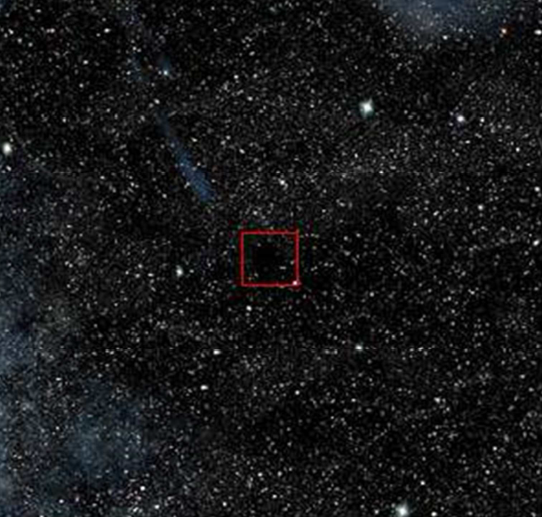
10 световых лет

Slide 5
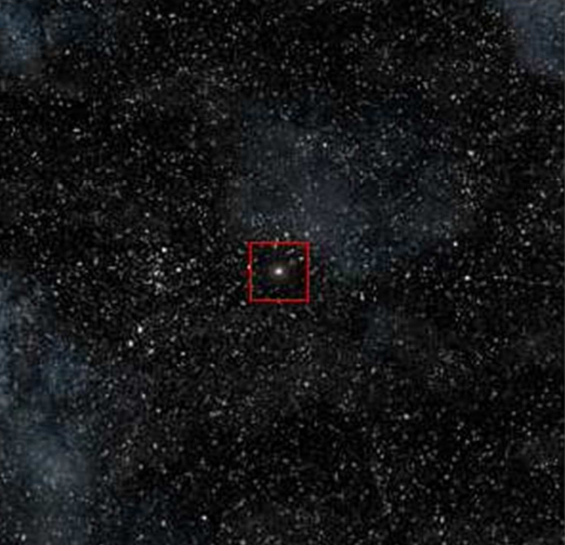
1 световой год - видно Солнце

Slide 6
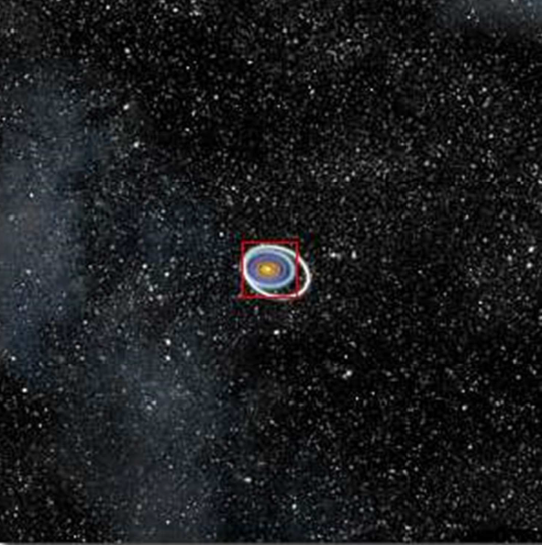
10¹⁴м - видна Солнечная систем

Slide 7
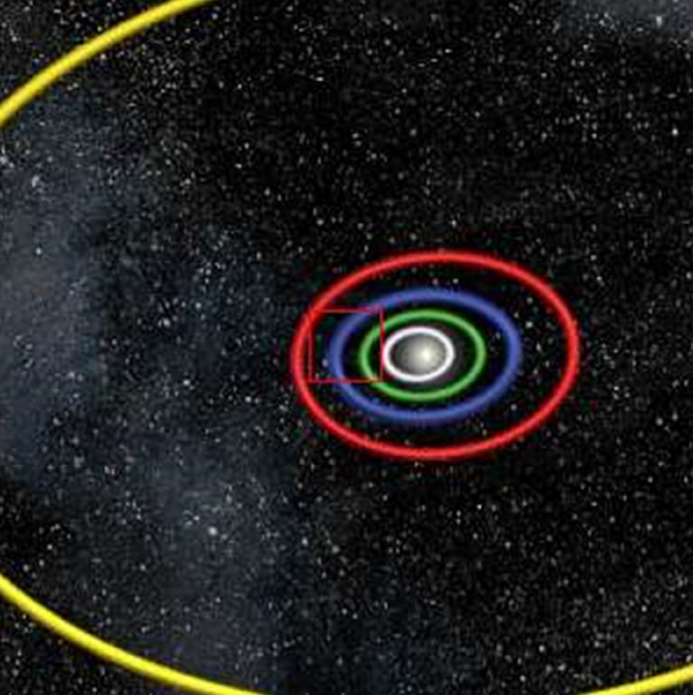
10¹²м

Slide 8
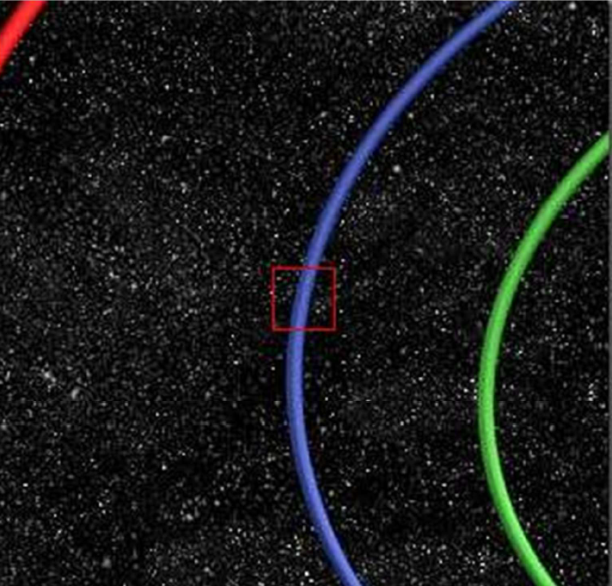
10¹¹м

Slide 9
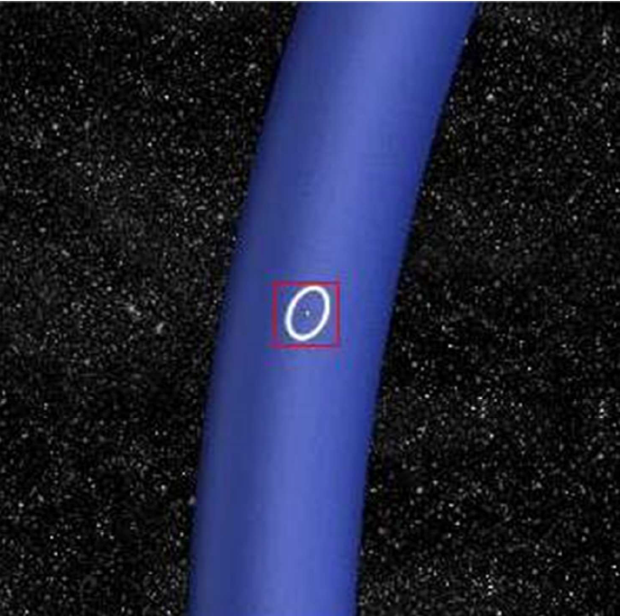
10¹⁰м

Slide 10
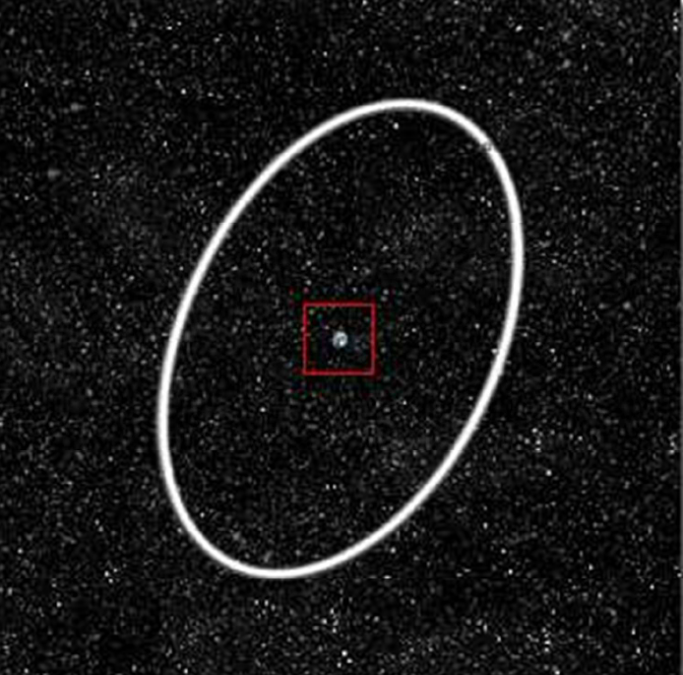
10⁹м

Slide 11
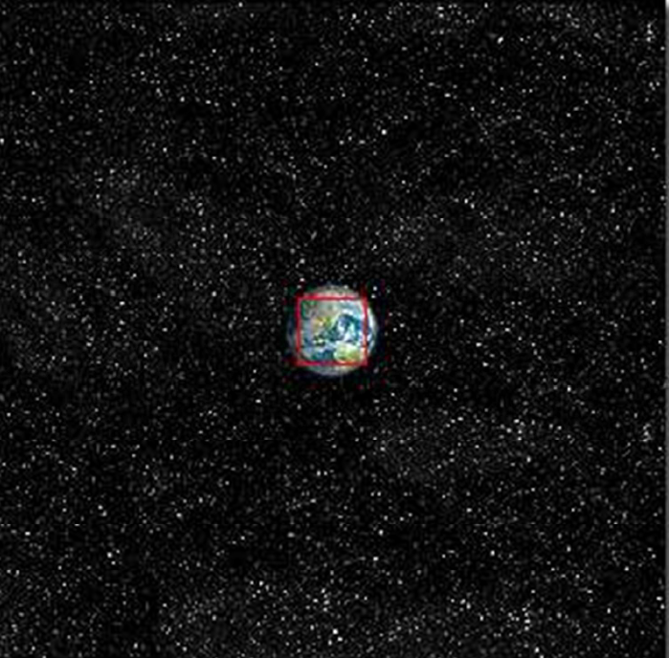
10⁸м

Slide 12
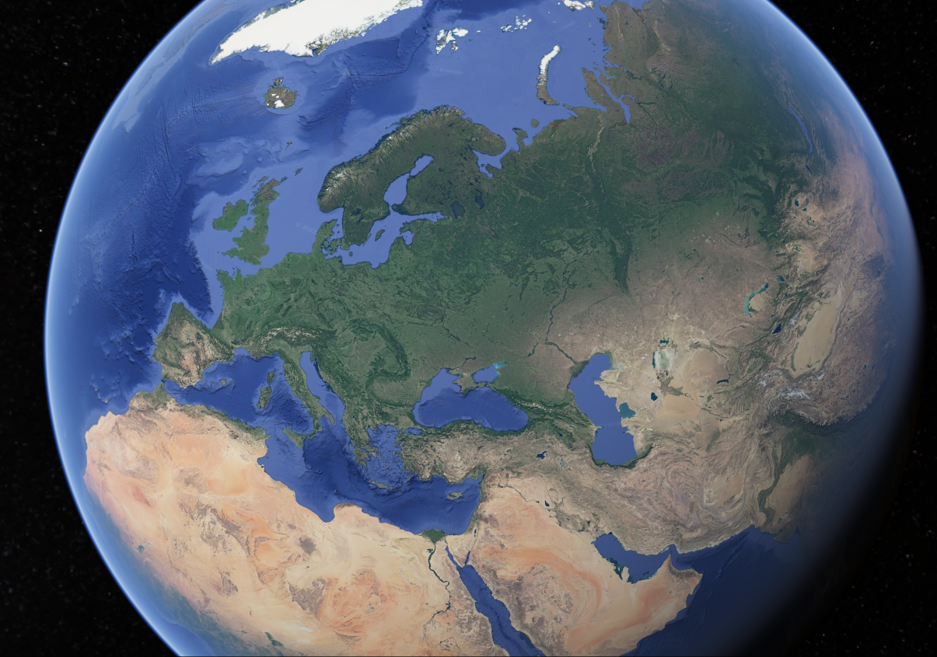
10⁷м

Slide 13
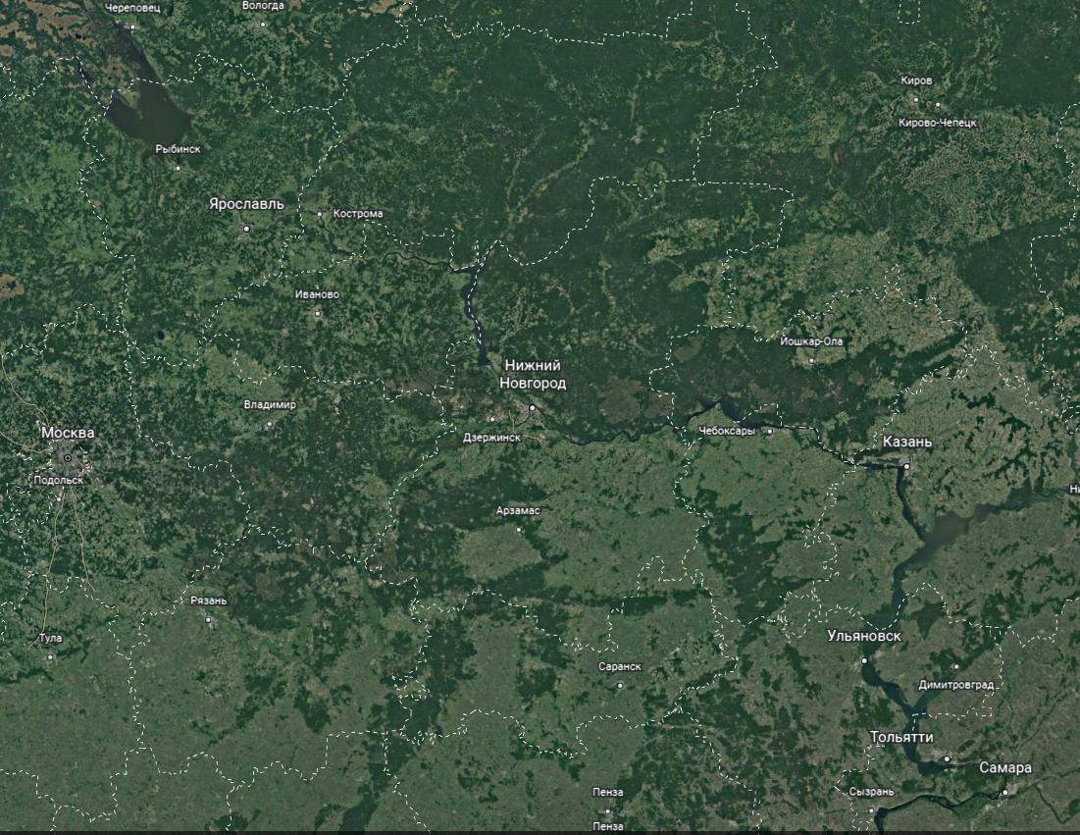
10⁶м

Slide 14
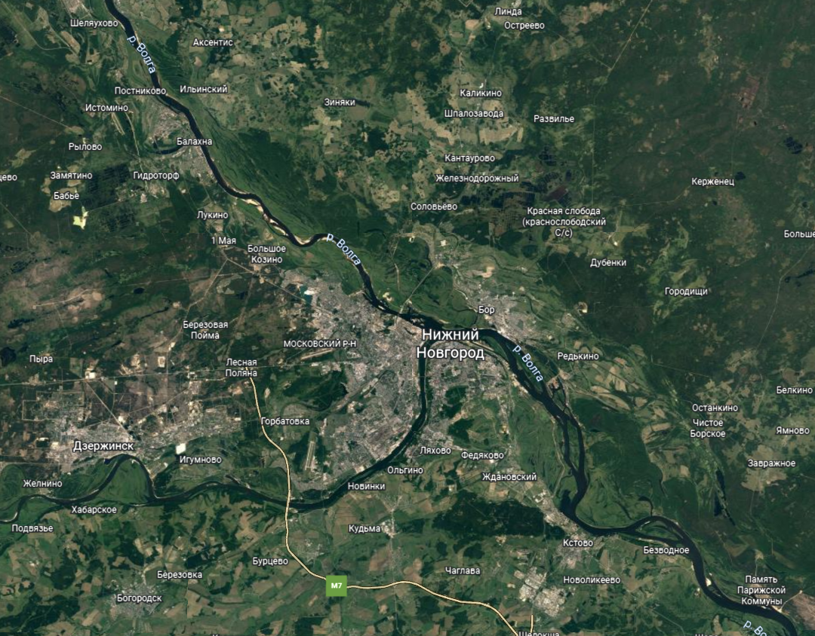
10⁵м

Slide 15
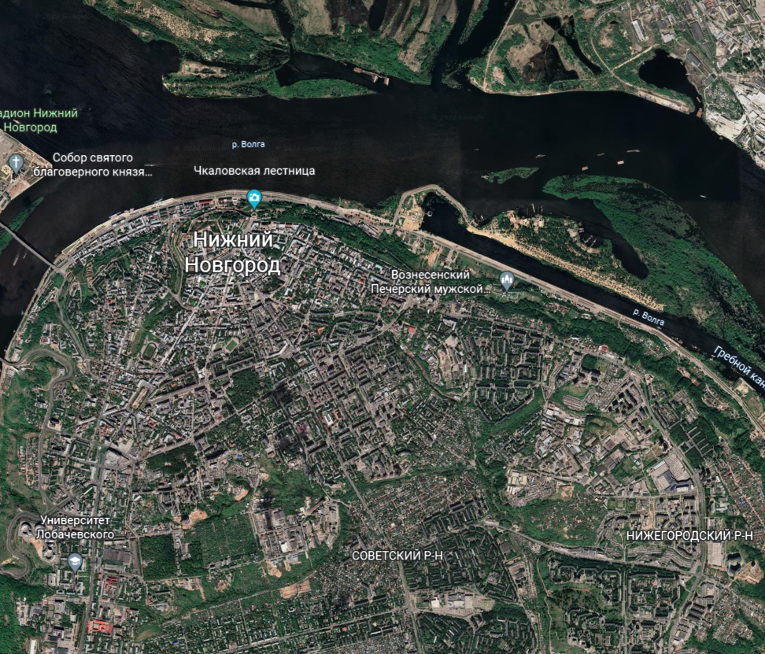
10³м

Slide 16
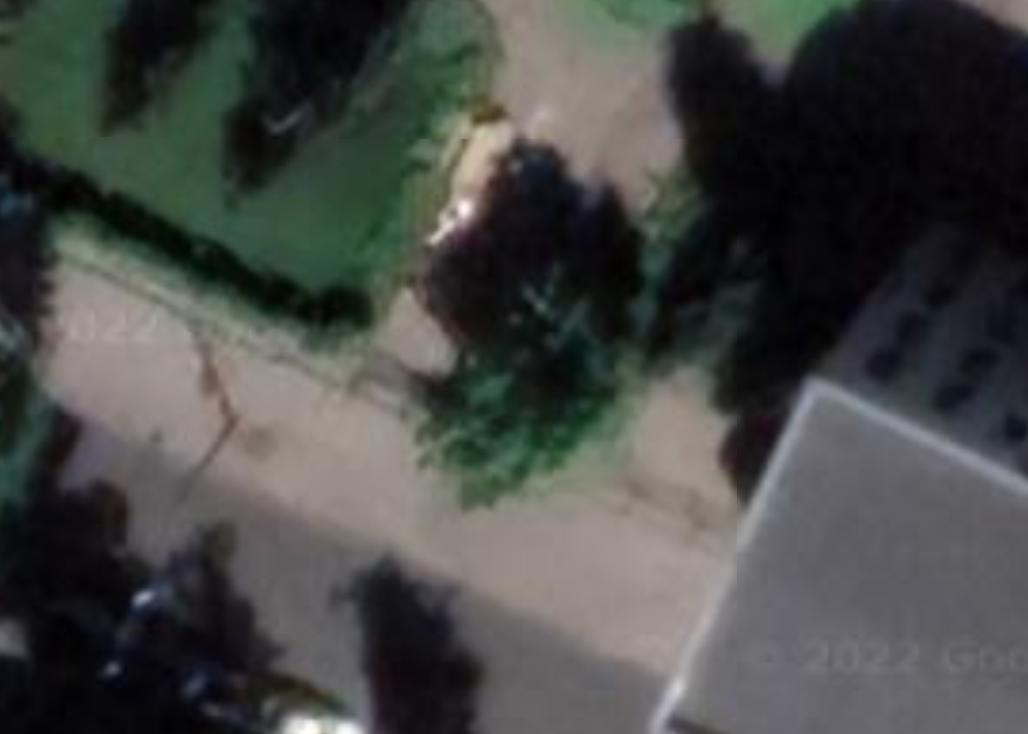
10²м

Slide 17
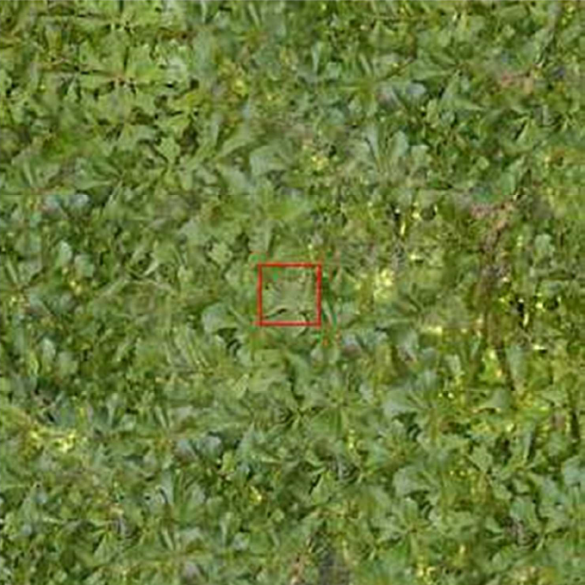
1м

Slide 18
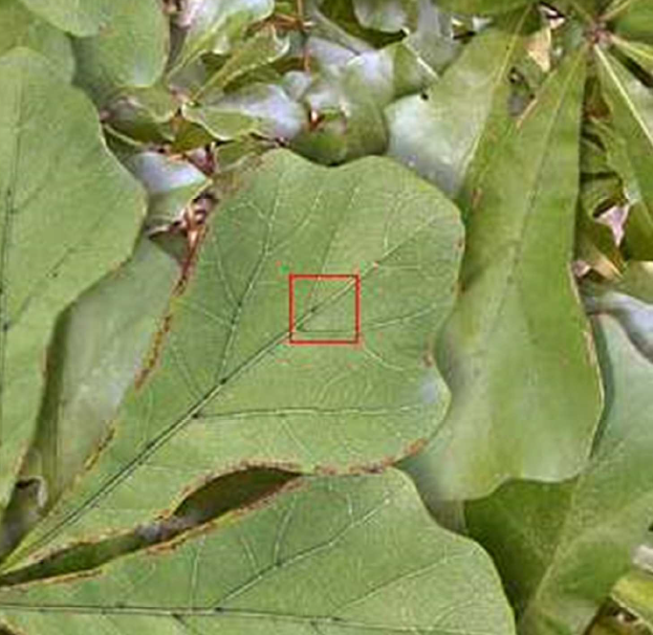
10⁻¹м

Slide 19
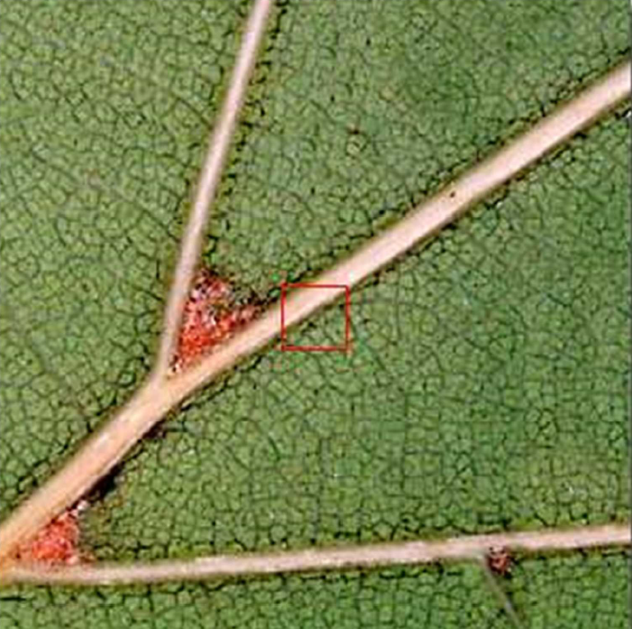
10⁻²м

Slide 20
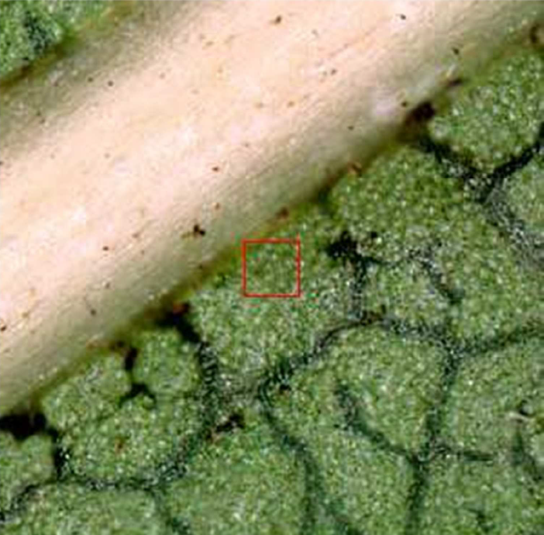
10⁻³м

Slide 21
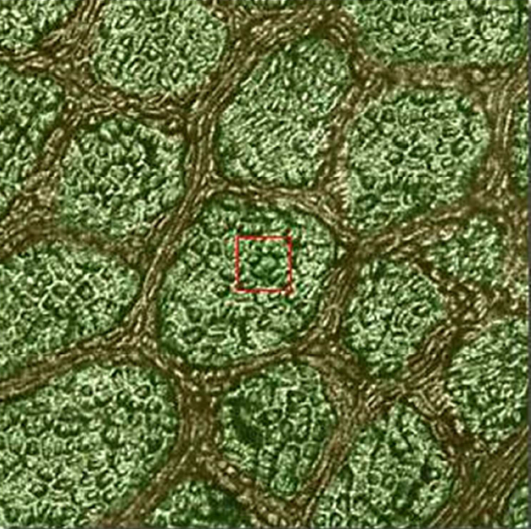
10⁻⁴м

Slide 22
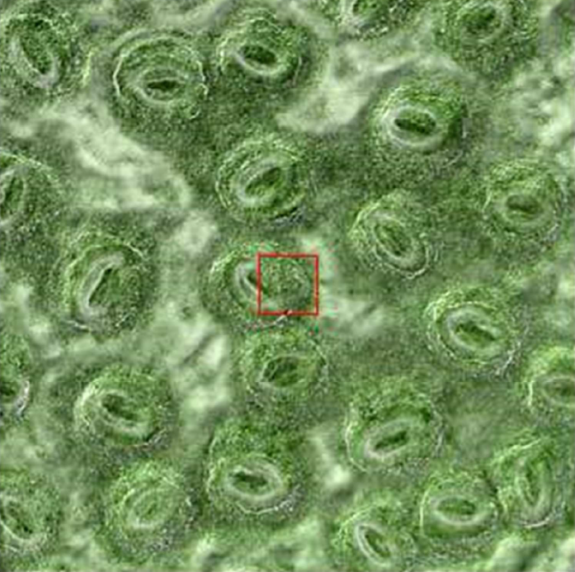
10⁻⁵м

Slide 23
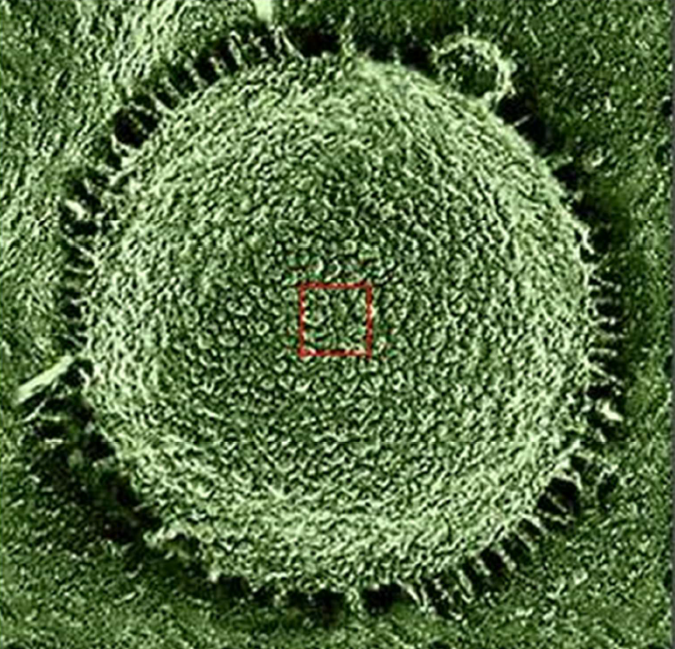
10⁻⁶м - клетки

Slide 24
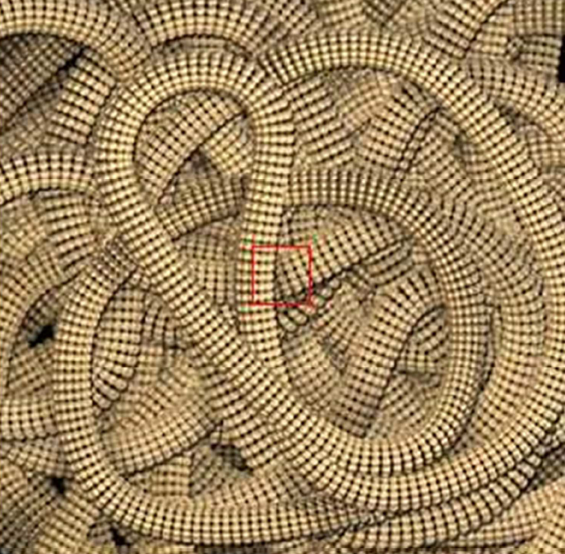
10⁻⁷м - хромосомы

Slide 25
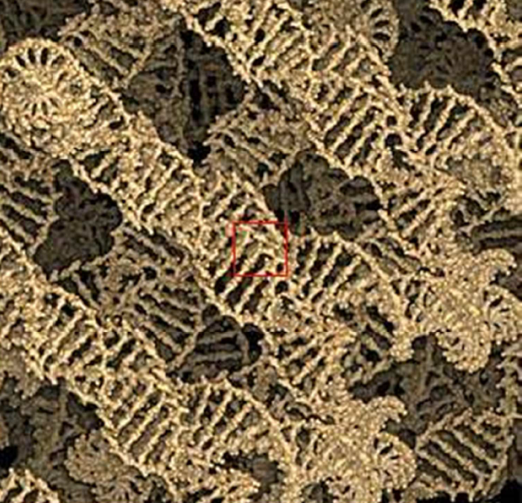
10⁻⁸м - ДНК

Slide 26
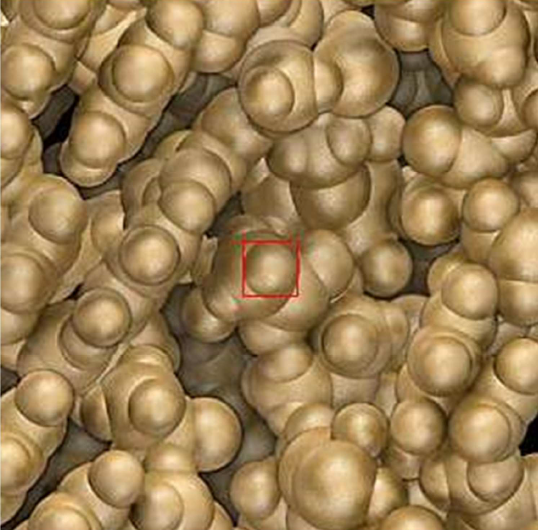
10⁻⁹м - хромосомы

Slide 27
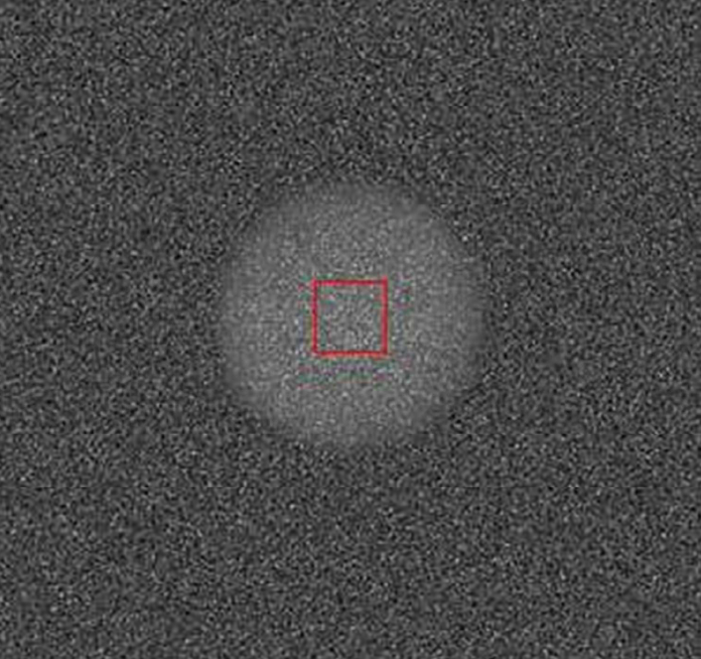
10⁻¹⁰м атом углерода

Slide 28
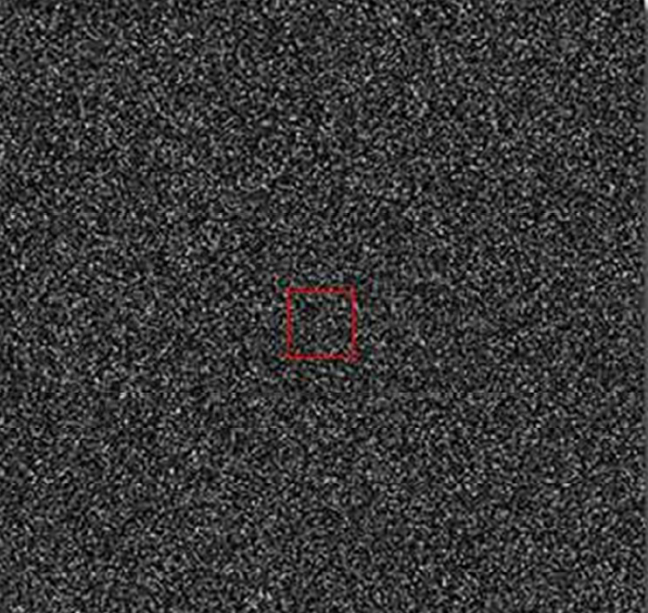
10⁻¹¹м - электрон внутри атома

Slide 29
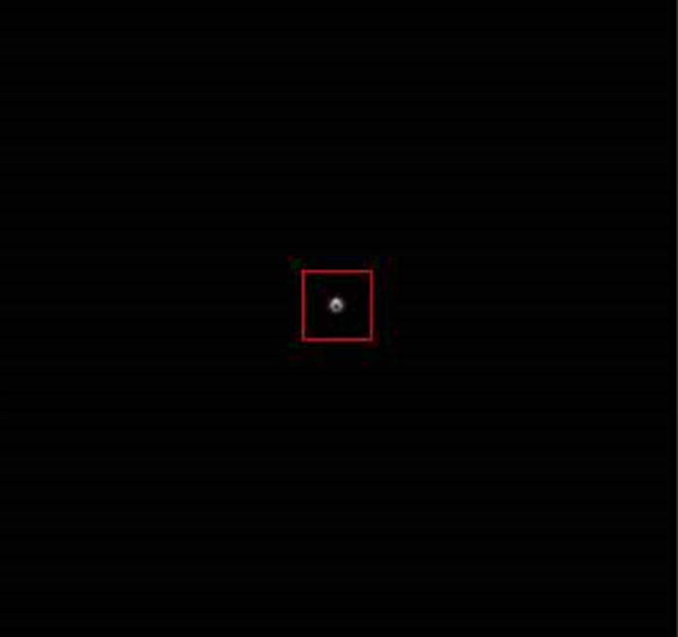
10⁻¹²м орбита электрона

Slide 30
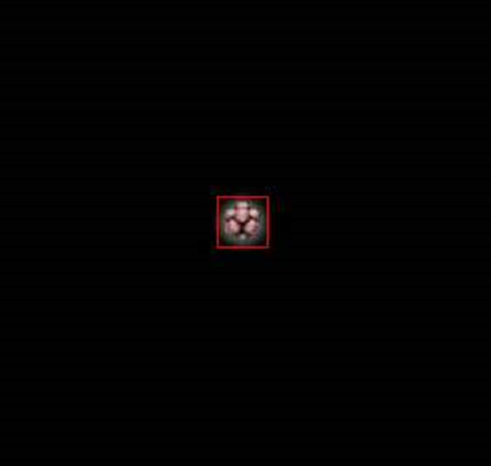
10⁻¹³м внутреннее строение атома

Slide 31
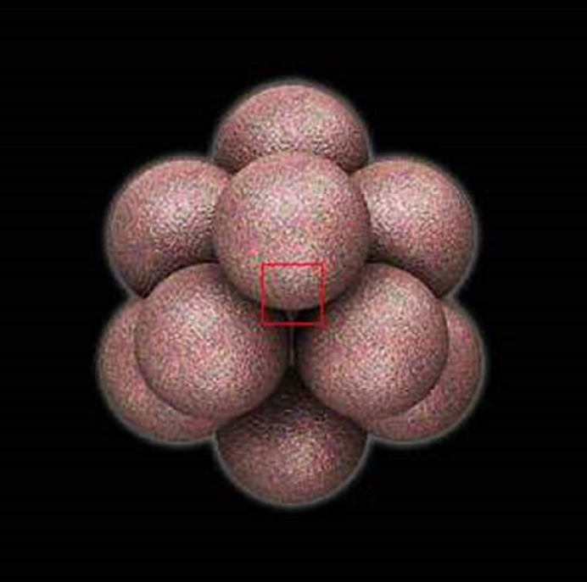
10⁻¹⁴м

Slide 32
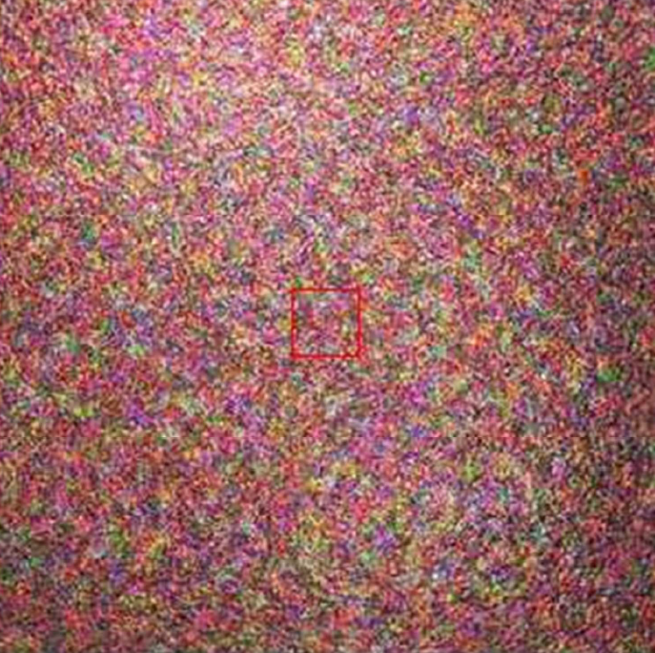
10⁻¹⁵м поверхность нейтрона

Slide 33
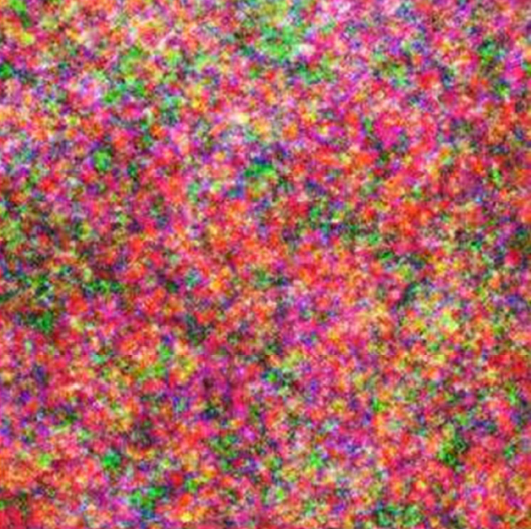
10⁻¹⁵м - кварки

Slide 34

Определение
Микрофлюидика имеет дело с поведением, точным контролем и манипулированием жидкостями , которые геометрически ограничены небольшим, обычно субмиллиметровым, масштабом.
Как правило, микро означает одну из следующих функций:
•небольшие объемы (нл, пл , фл)
•небольшой размер
•низкое энергопотребление
Это междисциплинарная область, пересекающая инженерию, физику, химию, микротехнологию и биотехнологию

Slide 35
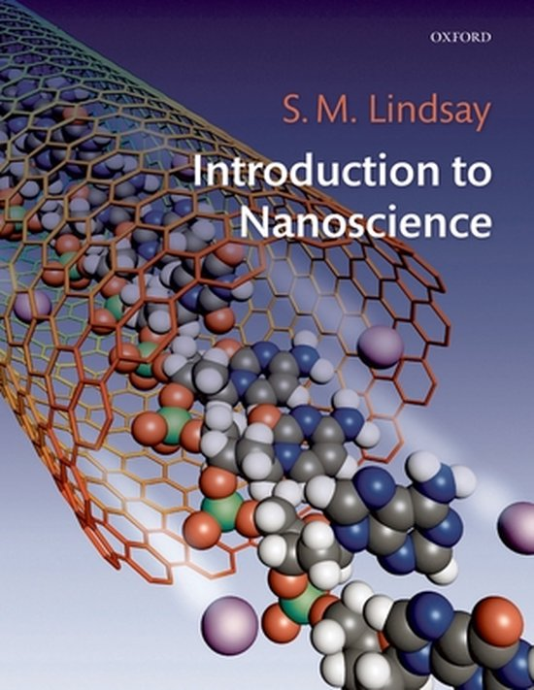
Междисциплинарность
Новые технологии , которые позволяют разрабатывать новые подходы к синтезу, очистке и быстрому скринингу химических веществ, биологических препаратов и материалов с использованием интегрированных, массово параллельных миниатюрных платформ.
• Микропроизводство
• Химия
• Биология
• Механика
• Системы контроля
• Микрофизика и тепловой/жидкостный транспорт
• Численное моделирование
• Материаловедение
• Системная интеграция и упаковка
• Проверка и эксперименты
• Проектирование надежности

Slide 36
Микрожидкостные устройства
Датчики и приводы:
Давление, температура, напряжение сдвига,
Биологические и химические датчики
Жидкие компоненты:
Каналы, Насосы, Мембраны
Клапаны, сопла, диффузоры и
Смесители
Генерация движения
Микродвигатели, Турбины,
Паровые двигатели, Шестерни, Поршни, Звенья
Защитные приложения:
Лаборатория на чипе: m-TAS
Биомедицинские приложения:
Системы доставки лекарств
Анализаторы ДНК
Мониторинг здоровья человека
Искусственные органы
Мониторинг окружающей среды:
Датчик загрязнения воды и воздуха
Системы фильтрации газа/жидкости
Микроэлектроника:
Управление температурным режимом
Пузырьково-струйные принтеры
Аэрокосмическая промышленность:
Управление сваливанием и тангажом

Slide 37
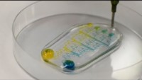
чип генератора градиента

Slide 38
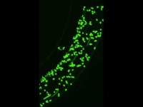
Микрожидкостный чип SynVivo
Увеличенное изображение микрожидкостного чипа SynVivo, показывающее лейкоциты, взаимодействующие с эндотелиальными клетками в канале размером с микроциркуляторный русло, примыкающем к перфузируемой камере с химиоаттрактантом (левая часть изображения). Разделение эндотелиального канала и камеры представляет собой пористый барьер для наблюдения за миграцией лейкоцитов. Эндотелиальные клетки были активированы с помощью TNF-альфа, чтобы инициировать воспалительную реакцию. Скатывание, прилипание и миграцию лейкоцитов через эндотелий можно наблюдать в режиме реального времени.

Slide 39

Задачи микрофлюидики
Разработка новых концепций, специально предназначенных для использования преимуществ небольших микрожидкостных устройств
Придать уникальные новые функции, которые являются не просто миниатюрными версиями существующих систем и компонентов.

Slide 40
Физические проблемы микро масштабного транспорта
Потоки газа
Сжимаемость
Разрежение
Скольжение
Переход
Свободное молекулярное
Термическое движение
Шероховатость поверхности
Вязкостное нагревание
Жидкие потоки
Смачивание
Адсорбция
Скольжение
Электрокинетика
Полярность
Кулоновские и ван-дер-ваальсовые силы
Капиллярные силы
Шероховатость

Slide 41

Нанофлюидика
Нанофлюидика — это изучение поведения, манипуляций и контроль жидкостей , ограниченных структурами c характерными размерами нанометров (обычно 1-100 нм).
Жидкости, содержащиеся в этих структурах, проявляют физическое поведение, не наблюдаемое в более крупных микрометровых и больше структурах, потому что характерные физические масштабные длины жидкости (например , длина Дебая, гидродинамический радиус) соизмерим с размерами самой наноструктуры.

Slide 42
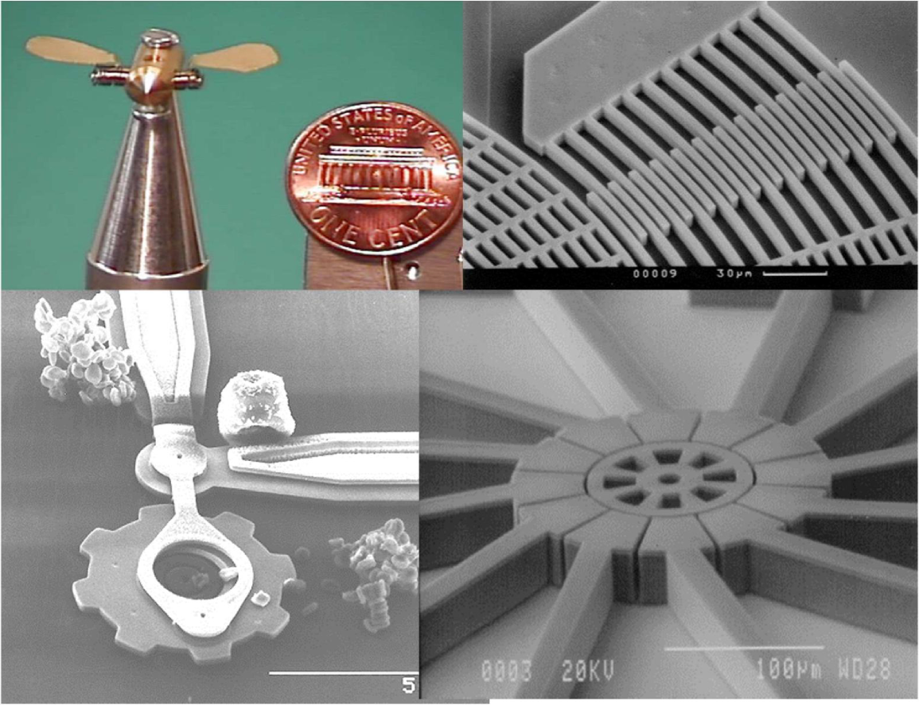
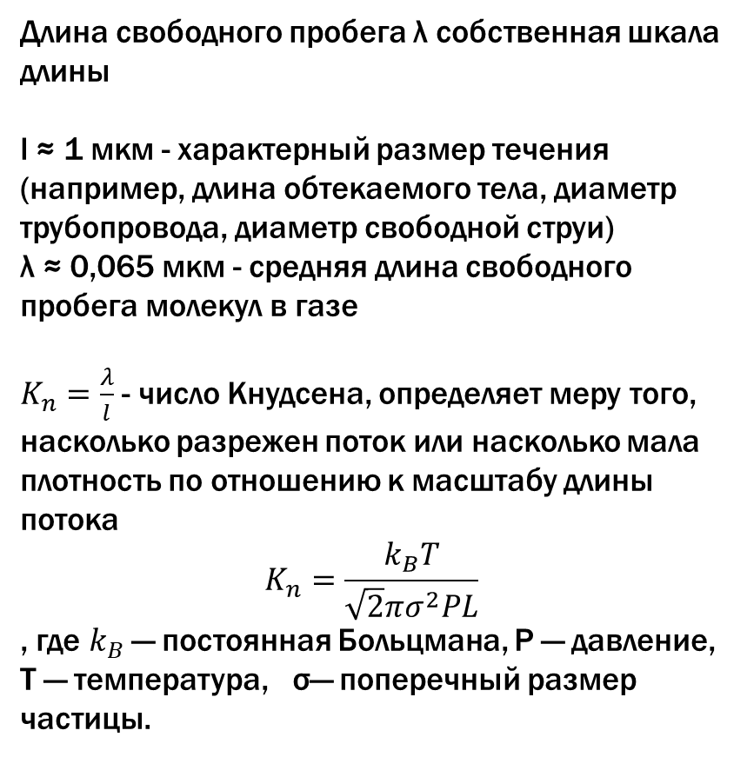
Примеры газовых микро потоков
Длина свободного пробега λ собственная шкала длины
l ≈ 1 мкм - характерный размер течения (например, длина обтекаемого тела, диаметр трубопровода, диаметр свободной струи)
λ ≈ 0,065 мкм - средняя длина свободного пробега молекул в газе
$K_{n}=\frac{λ}{l}$ - число Кнудсена, определяет меру того, насколько разрежен поток или насколько мала плотность по отношению к масштабу длины потока
$$K_{n}=\frac{k_{B}T}{\sqrt{2}πσ^{2}PL}$$
, где $k_{B}$ — постоянная Больцмана, P — давление, T — температура, σ— поперечный размер частицы.

Slide 43
Микрофлюидные размерности
Микронасосы/клапаны/датчики расхода
Микрофильтры / микрореакторы
Нанотехнологии / Наноустройства Микроиглы Системы микроанализа
1А 1нм 1мкм 1мм 1м Длины
| | | | | | | | | | |
1ал 1фл 1пл 1нл 1мкл 1мл 1л 1000л Объемы
молекулы
частицы дыма
Чел. волос
Человек
вирусы
Бактерии
Обычные жидкостные устройства

Slide 44
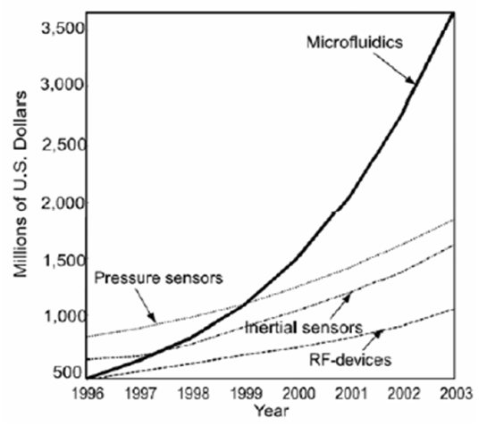
Коммерческий интерес
Благодаря последним достижениям в области биотехнологии микрофлюидные устройства обещают большой успех.
• Микрофлюидные устройства — это инструменты, позволяющие создавать новые приложения, которые невозможно реализовать с помощью обычного оборудования.
• На рисунке показано, что продажи микрофлюидных устройств превышают все другие области применения.
• Микрофлюидика может оказать революционное влияние на химический анализ и синтез, аналогичное влиянию интегральных схем на компьютеры и электронику.

Slide 45
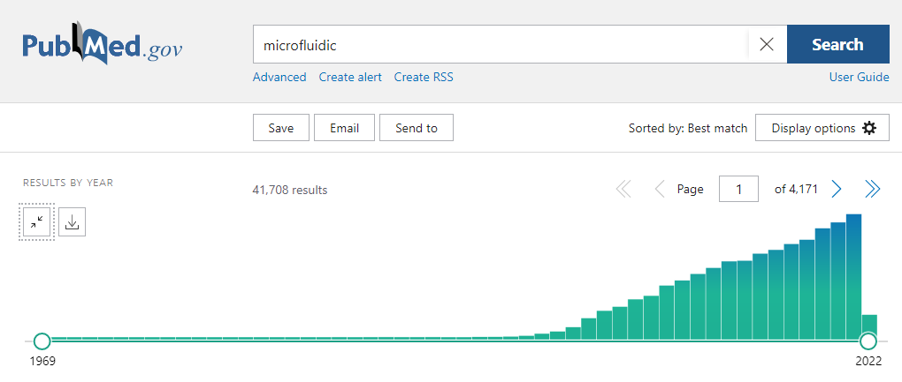
Научный интерес
В ответ на коммерческий потенциал и лучшую среду финансирования микрофлюидика быстро привлекла внимание научного сообщества.
• Исследователи гидромеханики заинтересованы в новых явлениях жидкости, возможных на микроуровне.
• В отличие от основанной на континууме гипотезы обычных макромасштабных течений, физика течений в микрожидкостных устройствах определяется переходным режимом между континуальным и молекулярным режимом.
• Помимо новых аналитических и вычислительных моделей, микрофлюидика позволила провести новый класс измерений флюидов в микромасштабе с использованием микроприборов in situ (на месте).

Slide 46
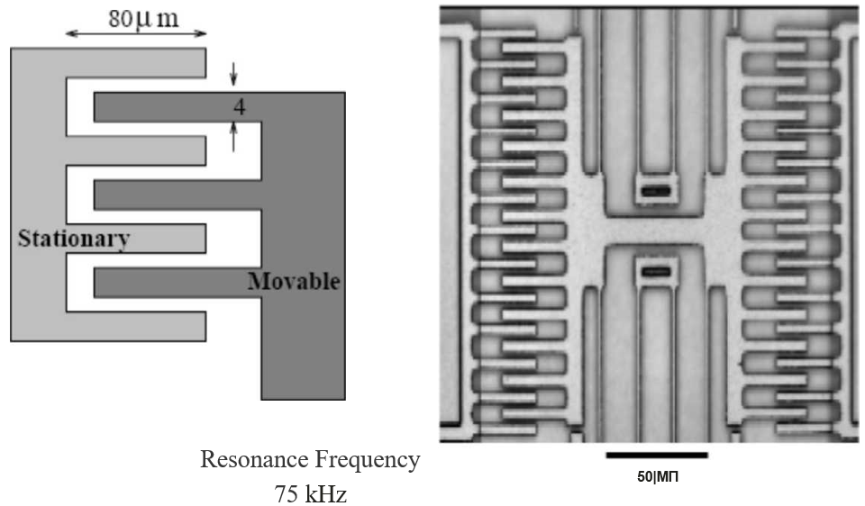
Механизм гребенчатого микропривода
Размер зазора между неподвижным и подвижным плечом порядка 1 мкм
Re=0,74
М=0,014.

Slide 47
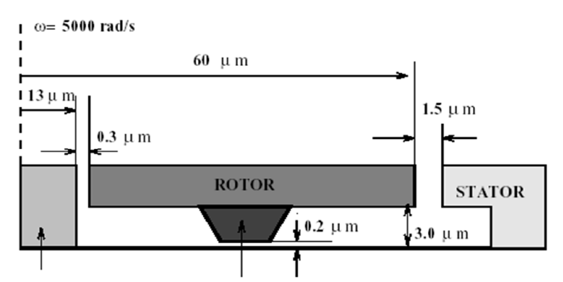
Микромотор
Для микродвигателя с использованием шкалы длины
L = 3 мкм (зазор между ротором и базы) и полагая, что условия эксплуатации атмосферные, получаем значение K_{n} = 0,022.
подшипник втулка

Slide 48
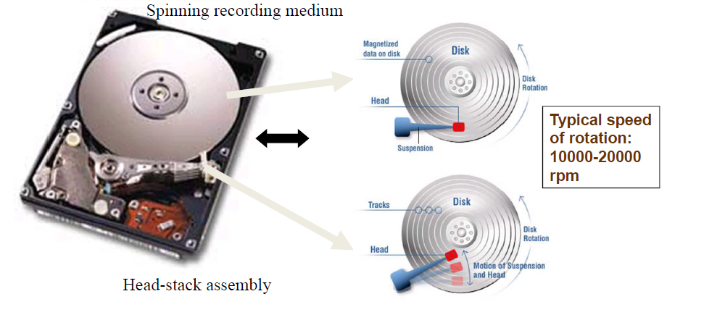
HDD
Вращающийся носитель записи.
Головка чтения/записи расположена на несколько нанометров выше вращающегося диска.
Между ползунком и вращающимся диском образуется тонкая газосмазочная пленка.

Slide 49
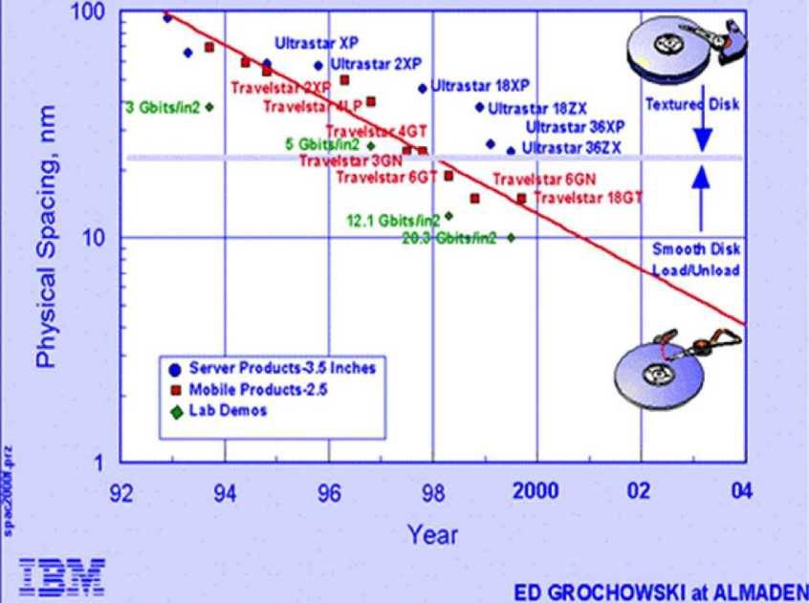
ПОСЛЕДНИЕ ТЕНДЕНЦИИ В ПРОИЗВОДСТВЕ ЖЕСТКИХ ДИСКОВ
Более высокая скорость доступа к данным означает:
минимизация расстояния между головкой и диском
подавление колебаний зазора во время работы
Сложности:
Поток газа нельзя смоделировать на основе континуальной гипотезы.
Длина свободного пробега воздуха, составляющая при стандартных атмосферных условиях около 65 нм, сравнима с характерным геометрическим масштабом, поэтому важны микроскопические эффекты.
В случае жестких дисков компьютеров допустимая нагрузка, предсказанная континуальными уравнениями Рейнольдса без проскальзывания, ошибочна более чем на 30%.

Slide 50
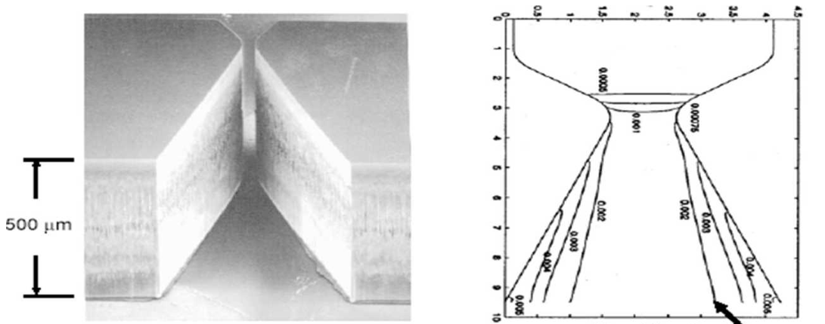
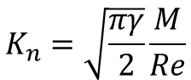
Сверхзвуковой микродвигатель
контуры K_{n}
$$K_{n}=\sqrt{\frac{πγ}{2}}\frac{M}{Re}$$
, где γ - отношение удельных теплоемкостей газа при постоянных давлении и объёме соответственно - 1.4, М - число Маха, Re - число Рейнольдса

Slide 51
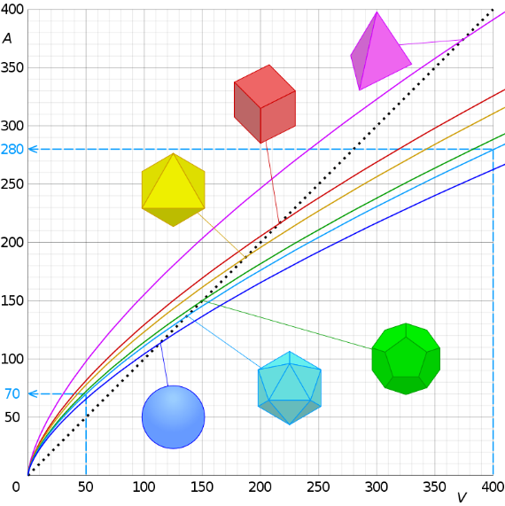
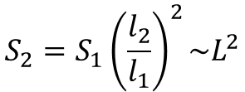
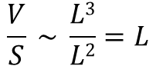
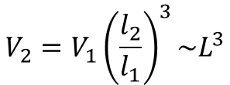
Закон квадрата — куба
Закон квадрата — куба представляет собой следующий принцип:
если объект пропорционально (то есть с помощью преобразования подобия) увеличивается (уменьшается) в размере, его новый объём будет пропорционален кубу масштабирующего коэффициента, а новая площадь его поверхности — пропорциональна квадрату:
$$S_{2}=S_{1}{\left(\frac{l_{2}}{l_{1}}\right)}^{2}\sim L^{2}$$
$$V_{2}=V_{1}{\left(\frac{l_{2}}{l_{1}}\right)}^{3}\sim L^{3}$$
$$\frac{V}{S} \sim \frac{L3}{L2}=L$$
Графики площади поверхности S по отношению к объему V Платоновых тел и сферы, показывающие, что отношение площади поверхности к объему уменьшается с увеличением объема. Их точки пересечения со штриховыми линиями показывают, что когда объем увеличивается в 8 (2³) раз, площадь поверхности увеличивается в 4 (2²) раза.

Slide 52
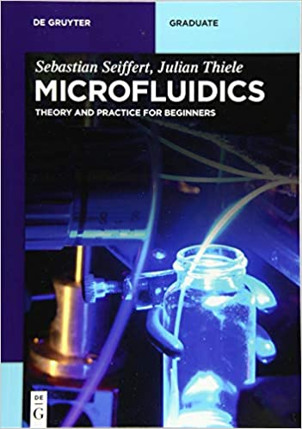
Причины изменений поведения жидкости
Закон квадрата — куба
Неконтинуальные эффекты
газы:
K_{n}=λ/L, без проскальзывания, приближение для сплошной среды
жидкости:
сложное поведение, поскольку предположение о континууме нарушается

Slide 53
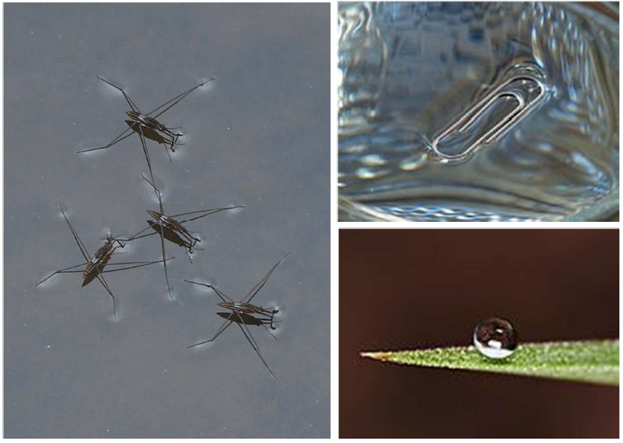
Поверхностное натяжение
Поверхностное натяжение — термодинамическая характеристика поверхности раздела двух находящихся в равновесии фаз, определяемая работой обратимого изотермокинетического образования единицы площади этой поверхности раздела при условии, что температура, объём системы и химические потенциалы всех компонентов в обеих фазах остаются постоянными.
Поверхностное натяжение имеет двойной физический смысл — энергетический (термодинамический) и силовой (механический). Энергетическое (термодинамическое) определение: поверхностное натяжение — это удельная работа увеличения поверхности при её растяжении при условии постоянства температуры. Силовое (механическое) определение: поверхностное натяжение — это сила, действующая на единицу длины линии, которая ограничивает поверхность жидкости^{[1]}.

Slide 54
Режимы потоков
Бесстолкновительное уравнение Больцмана
Уравнение Больцмана
Уравнения Бернетта
Уравнения Навье-Стокса
0,0 0,01 0,1 1,0 10,0
K_{n}
Сплошная среда
Скользящий режим течения
Переходный режим течения
Свободномолекулярный
режим
$K_{n}=\frac{λ}{l}$ - число Кнудсена
Разложение Chapman-Enskog: f = f₀(1+aK_{n}+bK_{n}2 + ...)

Slide 55
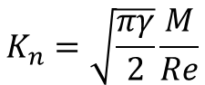
Микропотоки газа : типичные области применения
K_{n}
Свободномолекулярный режим
HDD
Микро каналы
Микро помпы
Микро гироскопы
Акселерометры
Микро клапаны
Микро сопла
Датчики расхода
10,0 -
$$K_{n}=\sqrt{\frac{πγ}{2}}\frac{M}{Re}$$
1,0 -
Переходный поток
0,1 -
Скользящий поток
Гелий
0,01 -
Сплошной поток
Воздух
Нано технологии
MEMS
0,001-
| | | |
h, мкм
0,01 0,1 1,0 10,0

Slide 56



Измерения микро канала
Теория скользящего потока, Kn=0,051
Нескользящая теория
Эксперимент
Расход, кг/с
L=7,5 мм, w=52,25 мкм,
h=1,33 мкм, E < 65 нм
Расчет:
$$\frac{Mslip}{Mno−slip}=1+12\left(\frac{2−σ}{σ}\right)\frac{Knвых}{1+\frac{Pвх}{Pвых}}$$
P_{вх}/P_{вых}

Slide 57

Отклонения от сплошного потока
Микроканал:
0,51 мкм
С*=P_{0эксперимент}/P_{0теория}, где P₀=C_{f}Re
P₀=64 (трубка)
P₀=96 (2D канал)

Slide 58


Измерения давления в режиме раннего перехода
Датчик давления
Микроканал
Вход-выход
Kn = 0,15

Slide 59


Режимы переходного и свободномолекулярного течения и минимум Кнудсена
Гладкие
Гофрированные
В 1909 году Кнудсен обнаружил, что существует минимум, когда:
Длинные капилляры
Отклонение 5-8%
Минимум Кнудсена

Slide 60



Парадокс Кнудсена
Poiseuille (1846 г.): течение жидкости в трубах (30мкм<D<150мкм) $→Q\sim ∆P$
Кнудсен (1909 г.): Газ течет по стеклянным капиллярным трубкам в переходный и свободномолекулярный режимы пропорции потока, $\frac{Q}{P_{i}−P_{0}}$к $\overline{P}$
Gaede (1913): водород между двумя параллельными пластинами (4 мкм). Он обнаружил, что скорость потока уменьшается на 50% от свободномолекулярного
значения при прохождении через минимум, а затем увеличивается.
Разреженные течения по-разному ведут себя в трубах и каналах, и поверхностные условия могут иметь значение при транспорте газа в переходном и свободномолекулярном режимах течения.
Гладкие
Гофрированные
$$\dot{M}/{\dot{M}}_{FM}$$
Длинные капилляры
5-8% отклонения

Slide 61

Массовый расход в зависимости от перепада давления (гладкие трубы)
Трубный поток (2 мм x 200 мм; газ при низком давлении)
Линейное масштабирование
Квадратичное масштабирование

Slide 62

Нелинейное распределение давления
Давление (фунтов на кв. дюйм)
Выход
Вход
Расстояние от входа

Slide 63

Нелинейное распределение давления
Измерения MicroPIV в микроканале 30 мкм x 300 мкм для потока Стокса. [1]
Канал 30 x 300 микрон
Разрешение: 450 нм по нормали к стене
Перекрывающиеся окна
Специализированные алгоритмы опроса

Slide 64

ЖИДКИЕ НАНОПОТОКИ
Что происходит в микро-/нано- масштабе?
Адсорбция частиц на шероховатости стенок
Гидрофобная и гидрофильная поверхность
Электрокинетические эффекты
Внутренняя шероховатость поверхности
Изменение вязкости?

Slide 65

Отклонения от сплошной жидкости [2]
Силиконовое масло
в микро трубках
Нормированная постоянная трения

Slide 66


ЖИДКОСТИ: поведение в нано масштабе
жидкость
стенка
Флуктуации плотности поперек нано канала.
Расслоение молекул Леннарда-Джонса вблизи гладкой поверхности
• 3D периодический канал 51.30x29. 7x25,65
(молекулярные единицы)
• 27 000 атомов
• 2592 атома каждой стенки (решетка FCC)
• 1 атом = 1 единица

Slide 67

Многостенная нанотрубка
Многостенные углеродные нанотрубки демонстрируют потенциал для использования в различных микро- и наножидкостных устройствах, поскольку они напоминают цилиндрические каналы, используемые в макроскопическом мире. [5]

Slide 68


Фазовые границы внутри углеродных нанотрубок
граница фазового раздела (интерфейс)
Гидротермальные нанотрубки предлагают многообещающую платформу для изучения поведения многокомпонентных, многофазных флюидов в наноразмерных каналах в условиях высокого давления. Явления, задокументированные в [4,5], демонстрируют потенциал использования таких трубок в будущих наножидкостных устройствах.

Slide 69

Жидкость внутри углеродных нанотрубок
10⁻¹⁸ л
1-3 МПа
Megaridis et al., 2002; Ye et al., 2004; Naguib et al., 2004

Slide 70
Системы полного микроанализа (лаборатория на чипе)
Автоматизация и интеграция
Компоненты устройств
биологических
химических,
механических
электрических
Жидкостные компоненты
каналы
клапаны
смесители
насосы
Обнаружение биологических и химических агентов в портативном устройстве
биомедицина,
фармацевтика,
экологический мониторинг,
защита
Уменьшение масштаба
Лаборатория в кармане

Slide 71
Электрокинетические эффекты
Электрокинетические явления (от электро- и др.-греч. κίνησις — «движение») — физические явления переноса (движения) дисперсной фазы либо дисперсионной среды коллоидной системы относительно друг друга, которые происходят под действием приложенного электрического поля. Классические электрокинетические явления обусловлены наличием двойного электрического слоя на границе раздела фаз дисперсных систем.
электрофорез - движение частиц под действием электрического поля;
электроосмос - движение жидкости в пористом теле под действием электрического поля;
диффузиофорез - движение частиц под действием градиента химического потенциала ;
капиллярный осмос - движение жидкости в пористом теле под действием градиента химического потенциала ;
потенциал седиментации - электрическое поле, создаваемое седиментирующими коллоидными частицами;
потенциал/ток потока , либо электрический потенциал, либо ток, генерируемый жидкостью, движущейся через пористое тело, или относительно плоской поверхности;
коллоидный колебательный ток , как электрический ток, создаваемый частицами, движущимися в жидкости под действием ультразвука ;
электрическая звуковая амплитуда , как ультразвук, генерируемый коллоидными частицами в колеблющемся электрическом поле.

Slide 72



Электрофорез
Электрофоре́з (от электро- + др.-греч. φορέω «переношу») — это электрокинетическое явление перемещения частиц дисперсной фазы (коллоидных или белковых растворов) в жидкой или газообразной среде под действием внешнего электрического поля. Впервые было открыто профессорами Московского университета П. И. Страховым и Ф. Ф. Рейссом в 1809 году.
Иллюстрация электрофореза
Иллюстрация замедления электрофореза

Slide 73

Электроосмос
Электроосмос — это движение жидкости через капилляры или пористые диафрагмы (осмос) при наложении внешнего электрического поля. Электроосмос — одно из основных электрокинетических явлений.
Явление электроосмоса впервые было открыто в Москве в 1807 году профессором Московского университета Φ. Φ. Рейссом. В 1809 году, в «Записках Московского общества испытателей природы» была опубликована его работа «О новом действии гальванического электричества»,[7] в которой он подробно описал опыты, приведшие его к открытию нового, до того времени неизвестного явления.
Схема электроосмотического потока

Slide 74

Диффузиофорез и Диффузиоосмос
Диффузиофорез — это самопроизвольное движение коллоидных частиц или молекул в жидкости , вызванное градиентом концентрации другого вещества. [8,9,10]
Диффузиоосмос , также называемый капиллярным осмосом, представляет собой поток раствора относительно неподвижной стенки или поверхности пор, где поток управляется градиентом концентрации в растворе. Это отличается от течения относительно поверхности, движимой градиентом гидростатического давления в жидкости. При диффузионном осмосе гидростатическое давление однородно, а поток обусловлен градиентом концентрации.
Диффузиоосмос и диффузиофорез — по существу одно и то же явление. Они представляют собой относительное движение поверхности и раствора, обусловленное градиентом концентрации в растворе. Это движение называется диффузиофорезом, когда раствор считается неподвижным, а частицы движутся в нем за счет относительного движения жидкости у поверхности этих частиц. Термин диффузиоосмос используется, когда поверхность рассматривается как статическая, а раствор течет.

Slide 75


Потенциал седиментации
Эффект Дорна (потенциал седиментации, 1878) — возникновение разности потенциалов между погруженными в жидкость с оседающими частицами электродами, один из которых помещён у дна сосуда, а другой — в верхней его части.
При этом частицы, взвешенные в этой жидкости, перемещаются в одном направлении под действием либо силы тяжести, либо ультразвукового или центробежного поля.
При совпадении направления движения отдельных частиц с направлением их электрических полей возникает макроскопическое электрическое поле Е, направление которого параллельно направлению движения частиц. Между двумя электродами, находящимися в жидкости, можно измерить разность потенциалов.

Slide 76


Текущий ток и потоковый потенциал
Текущий ток и потоковый потенциал — это два взаимосвязанных электрокинетических явления, изучаемых в областях химии поверхности и электрохимии . Они представляют собой электрический ток или потенциал , который возникает, когда электролит движется под действием градиента давления через канал или пористую пробку с заряженными стенками. [11-13]
Первое наблюдение потокового потенциала обычно приписывают немецкому физику Георгу Герману Квинке в 1859 году.
Развитие потенциала течения при прокачке электролита через капилляр. [14, 15]

Slide 77

Коллоидный вибрационный ток
Коллоидный колебательный ток — это электроакустическое явление , возникающее при распространении ультразвука через жидкость , содержащую ионы и либо твердые частицы, либо капли эмульсии . [1] [2]
Градиент давления в ультразвуковой волне перемещает частицы относительно жидкости. Это движение нарушает двойной слой , который существует на границе раздела частица-жидкость . Рисунок иллюстрирует механизм этого искажения. Практически все частицы в жидкостях несут поверхностный заряд . Этот поверхностный заряд экранируется равнозаряженным диффузным слоем; эта структура называется двойным слоем. Ионы диффузного слоя находятся в жидкости и могут двигаться вместе с жидкостью. Движение жидкости относительно частицы увлекает эти диффузные ионы в направлении того или иного полюса частицы. На картинке показаны ионы, увлекаемые к левому полюсу. В результате этого сопротивления возникает избыток отрицательных ионов вблизи левого полюса и избыток положительного поверхностного заряда у правого полюса. В результате этого избытка заряда частицы приобретают дипольный момент . Эти дипольные моменты генерируют электрическое поле, которое, в свою очередь, генерирует измеримый электрический ток. [2] Это явление широко используется для измерения дзета-потенциала в концентрированных коллоидах .

Slide 78

Электрическая звуковая амплитуда
Электрическая звуковая амплитуда или электроакустическая звуковая амплитуда представляет собой электроакустическое явление , противоположное току коллоидных колебаний . Возникает в коллоидах , эмульсиях и других неоднородных жидкостях под действием осциллирующего электрического поля . Это поле перемещает частицы относительно жидкости, что генерирует ультразвук .
Амплитуда электрического звука была экспериментально обнаружена Ойей и его соавторами в начале 1980-х годов. [18] Он также широко используется для характеристики дзета-потенциала в дисперсиях и эмульсиях . Хантер опубликовал обзор теории этого эффекта, его экспериментальной проверки и многочисленных приложений. [19]

Slide 79
Технология производства
микрофлюидных устройств

Slide 80

Микрожидкостное устройство - Пленка

Slide 81

Микрожидкостное устройство - Фотопечать

Slide 82

Микрожидкостное устройство - 3D печать

Slide 83
СТАТ.ФИЗИКА

Slide 84


Межмолекулярные силы
Поведение всех состояний материи (твердых, жидких и газообразных) зависит от сил между молекулами.
Точная модель взаимодействия двух простых молекул дается выражением потенциала Леонарда-Джонса
$$V_{ij}=4ε\left[c_{ij}{\left(\frac{r}{σ}\right)}^{−12}−d_{ij}{\left(\frac{r}{σ}\right)}^{−6}\right]$$
, где:
r - расстояние, разделяющее молекулы
c_{ij} и d_{ij}: параметры взаимодействующих молекул
ε характерный масштаб энергии
σ: характерный масштаб длины
Сила между двумя молекулами определяется выражением:
$$F_{ij}=−\frac{∂V_{ij}}{∂r}=\frac{48ε}{σ}\left[c_{ij}{\left(\frac{r}{σ}\right)}^{−13}−\frac{d_{ij}}{2}{\left(\frac{r}{σ}\right)}^{−7}\right]$$

Slide 85
Три агрегатных состояния
Все три состояния вещества (твердое, жидкое, газообразное) состоят из молекул, которые взаимодействуют посредством силы Леннарда-Джонса.
Молекулы в твердом теле плотно упакованы и жестко зафиксированы в определенном молекулярном расположении.
Молекулы находятся в постоянном контакте друг с другом со средним межмолекулярное расстояние около σ
Молекулы твердого тела взаимодействуют со всеми своими соседями через силу Леннарда-Джонса.
Следовательно, для того, чтобы молекула покинула своего конкретного молекулярного соседа и присоединилась к близкое расположение молекул требует значительного количества энергии.
Когда твердое тело нагревается до температуры, превышающей его температуру плавления, средняя молекулярная тепловая энергия становится достаточно высокой, чтобы молекулы могли свободно колебаться от одного набора соседей к другому. (жидкость) Если температуру жидкости повысить, колебания молекул еще больше возрастут.
В конце концов, амплитуда колебаний становится достаточно большой, чтобы при температуре кипения молекулы энергично отскакивали. (газ)

Slide 86
Моделирование жидкости
Поток жидкости можно смоделировать двумя способами:
Совокупность отдельных взаимодействующих молекул
Сплошная среда, в которой макроскопические свойства определяются как функция пространства и времени.
Первый подход рассматривается во вводных главах многих книг по гидромеханике, а затем игнорируется как непрактичный или ненужный.
Однако по мере того, как масштаб системы уменьшается в размерах, вопрос о том, рассматривать ли жидкость как совокупность молекулы или как континуум приобретает значительное влияние.
Необходимо использовать континуальный подход в ситуации, когда молекулярный подход, будет приводить к неправильным результатам.

Slide 87
Фундаментальные макроскопические предположения
Жидкость ведет себя как сплошная среда
Жидкость «прилипает» к поверхностям (состояние отсутствия проскальзывания)
В уравнениях сохранения используются определяющие законы (тензор напряжений и вектор теплового потока).

Slide 88
Предположение о непрерывности
Изучение механики жидкости на макромасштабах исходит из предположения, что жидкость можно рассматривать как сплошную среду.
Предполагается, что все интересующие величины (плотность, скорость и т. д.) быть определены повсюду в пространстве и непрерывно изменяться от точки к точке.
Допущение непрерывности массы и других свойств сильно зависит от конкретного изучаемого положения.
Если молекулы жидкости плотно упакованы относительно масштабе потока, предположение о континууме, вероятно, справедливо.
Если молекулы распределены редко, предположение о непрерывности свойств жидкости и потока, вероятно, является опасным подходом.
Тем не менее, даже на микроскопических масштабах длины все еще могут быть многие тысячи молекул в масштабе длины, значимом для потока.

Slide 89

Гипотеза непрерывности
Насколько мал должен быть объем жидкости, чтобы мы могли присвоить ей средние свойства?
В каких масштабах статистические колебания будут значительными?
Являются ли потоки разреженного газа низкого давления динамически подобными газовые микропотоки?

Slide 90

Основы жидкости
Определение: жидкость - это вещество, которое непрерывно деформируется. при приложении касательного (касательного) напряжения независимо от того, насколько мало напряжение сдвига может быть.
Жидкости и газы ведут себя очень по-разному
Жидкости становятся менее вязкими по мере увеличения T?
Газы становятся более вязкими при увеличении Т?
Когда напряжение сдвига прямо пропорционально скорости деформации, говорят, что жидкость является ньютоновской.
Текущие жидкости можно охарактеризовать свойствами как жидкости, так и потока:
Кинематические свойства, такие как линейная и угловая скорость, турбулентность, ускорение и скорость деформации;
Транспортные свойства, такие как вязкость, теплопроводность и диффузионная способность.
Термодинамические свойства, такие как давление, температура и плотность
Прочие свойства, такие как поверхностное натяжение, давление пара и коэффициент поверхностной аккомодации

Slide 91


Масштабы сплошной среды
Чтобы проиллюстрировать этот момент молекулярно-континуальной природы жидкостей, давайте рассмотрим мысленный эксперимент, в котором мы будем измерять плотность жидкости в точке.
Рассмотрим небольшой объем выборки пространства, окружающего интересующую нас точку.
Рассмотрим возможность измерения средней плотности жидкости в пределах объема выборки.
Точечные значения
Макроскопические значения
$$ρ=\frac{Nm}{L^{3}}$$
Средний объем ~L³

Slide 92


Масштаб сплошной среды
Газ
Жидкость
 | N₂ | H₂O
Диаметр молекулы, нм | 0,3 | 0,3
Плотность, м⁻³ | 3 10²⁵ | 2 10²⁸
Межмолекулярное расстояние, нм | 3 | 0,4
Расстояние смещения, нм | 100 | 0,001
Молекулярная скорость, м/с | 500 | 1000

Slide 93


Масштаб сплошной среды
Чтобы жидкость можно было смоделировать как сплошную среду, все ее свойства должны быть непрерывными.
Кинематические свойства жидкости (V, a ), а также термодинамические свойства (V,T,P) можно рассматривать как точечные величины.
Чтобы получить достаточно стационарную статистику , необходимо использовать 10 000 молекул для вычисления среднего значения:
$$\frac{10000}{L^{3}}=3∙{10}^{25} →L_{газ,точ.}=70∙{10}^{−9}м$$
$$\frac{10000}{L^{3}}=2∙{10}^{28} →L_{жидк,точ.}=8∙{10}^{−9}м$$

Slide 94



Масштаб сплошной среды
Для того, чтобы жидкость считалась сплошной средой, транспортные свойства ($μ$, k) также должны быть непрерывными.
Для того, чтобы транспортные величины вели себя непрерывно, важно, чтобы молекулы жидкости гораздо чаще взаимодействовали сами с собой , чем с границами потока.
В качестве несколько произвольного критерия мы выбираем точку измерения в виде куба, стороны которого в 10 раз превышают масштаб длины взаимодействия молекул.
Для газа наилучшей оценкой масштаба длины взаимодействия является расстояние смещения (длина свободного пробега) = 100 нм.
Молекулы жидкости по существу находятся в постоянном состоянии столкновения или взаимодействия, поэтому расстояние их смещения не является хорошей оценкой того, сколько взаимодействий будет происходить в некотором кубе пространства. Их молекулярный диаметр является гораздо более точной оценкой.
$$L_{газ,тр}=10∙100∙{10}^{−9}={10}^{−6}м$$
$$L_{жидк,тр}=3∙{10}^{−9}м$$
$$L_{газ,сплошн}=\max\left(L_{газ,тр},L_{газ,точ}\right)=1мкм={10}^{−6}м$$
$$L_{жидк,сплошн}=\max\left(L_{жидк,тр},L_{жидк,точ}\right)=10нм={10}^{−8}м$$

Slide 95
Гидромеханика в микроскопических масштабах
Поведенческие изменения при малых масштабах длины
Масштабы длины, при которых поведенческие изменения становятся важными
Моделирование жидкости
Сплошная модель
Молекулярные модели
Граничные условия

Slide 96

Гидромеханика в микроскопических масштабах
Даже в очень маленьких устройствах и геометриях жидкости, особенно жидкости, можно считать непрерывными. Следовательно, можно использовать хорошо зарекомендовавшие себя сплошные подходы для анализа потоков.
Три основных закона сохранения, которые используются для моделирования задач термогидродинамики:
$$\frac{∂ρ}{∂t}+\frac{∂(ρu_{i})}{∂x_{i}}=0$$
$$\frac{∂(ρe)}{∂t}+\frac{∂(ρu_{i}e)}{∂x_{j}}=−p\frac{∂u_{j}}{∂x_{j}}+τ_{ij}\frac{∂u_{i}}{∂x_{j}}+\frac{∂q_{j}}{∂x_{j}}$$
$$\frac{∂(ρu_{i})}{∂t}+\frac{∂(ρu_{i}u_{j})}{∂x_{j}}=ρF_{i}−\frac{∂p}{∂x_{j}}+\frac{∂q_{j}}{∂x_{j}}$$
Чаще всего при больших масштабах тела F принимается за силу тяжести.
Однако из -за кубического масштабирования эффект гравитации в небольших системах обычно незначителен.
Пять дифференциальных уравнений в частных производных и 17 неизвестных. Не закрытая система.
Для решения этих уравнений необходимы дополнительные соотношения между этими неизвестными.

Slide 97




Потоки газа - Кинетическая теория газа
Газы состоят в основном из пространства с несколькими молекулами, сталкивающимися лишь изредка. Следовательно, они могут быть достаточно хорошо описаны с помощью кинетической теории газа, в которой считается, что молекулы газа движутся по прямой линии с постоянной скоростью, пока не столкнутся с другими молекулами, что происходит нечасто.
Уравнение состояния разреженного газа - это закон идеального газа, который может иметь несколько эквивалентных форм .
$$R=\frac{\overline{R}}{M}$$
, где $\overline{R}=8,3145 \frac{кДж}{кмоль К}$
$K=1,3805∙{10}^{−23}$ Дж/К
Используя $p=nKT$ можно рассчитать, что при стандартных условиях (300,15K; 101,625 кПа) числовая плотность любого газа:
$$n_{0}=2,7∙{10}^{25}м^{−3}$$
Среднее расстояние между молекулами $δ$ можно оценить как: $δ=n^{−1/3}=3,3∙{10}^{−9}м$
Сравнивая это значение с диаметром типичной молекулы газа, например, N₂: $\frac{δ}{d}=3,3∙\frac{{10}^{−9}}{3∙{10}^{−10}}≈10>1$
Газы, которые удовлетворяют этому соотношению, называются разреженными газами. Для разреженных газов наиболее распространенным видом межмолекулярного взаимодействия являются бинарные столкновения.

Slide 98









Потоки газа - Кинетическая теория газа
Перенос импульса и энергии в жидкости и схождение к термодинамическому равновесию происходят за счет межмолекулярных столкновений.
Средний свободный пробег ($λ$): среднее расстояние, которое пройдет молекула до столкновения
эффективная площадь столкновения
$$S=πd^{2}$$
$$2d$$
$$d$$
$$\overline{v}t$$
$$λ=\frac{длина пробега}{количество соударений}=\frac{\overline{v}t}{πd^{2}\overline{v}tn}=\frac{1}{πd^{2}n}$$
$$d$$
Уточнение средней длины свободного пробега: Предыдущее: молекулы-мишени в состоянии покоя.
Что нужно; средняя относительная скорость:
$$\overline{v_{от}}=\sqrt{2}\overline{v}$$
$$λ=\frac{1}{\sqrt{2}πd^{2}n}$$

Slide 99









Средняя относительная скорость
случайные скорости молекул
$$\vec{v_{2}}$$
$$\vec{v_{2}}$$
$$\vec{v_{1}}$$
$$\vec{v_{1}}$$
$$v_{от}=\sqrt{\vec{v_{от}}∙\vec{v_{от}}}$$
$\vec{v_{от}}=\vec{v_{1}}$ - $\vec{v_{2}}$
$$v_{от}=\sqrt{(\vec{v_{1}}−\vec{v_{2}})∙(\vec{v_{1}}−\vec{v_{2}})}=\sqrt{\vec{v_{1}}∙\vec{v_{1}}−2\vec{v_{1}}∙\vec{v_{2}}+\vec{v_{2}}∙\vec{v_{2}})}$$
$$\overline{v_{от}}=\sqrt{\overline{\vec{v_{1}}∙\vec{v_{1}}}−\overline{2\vec{v_{1}}∙\vec{v_{2}}}+\overline{\vec{v_{2}}∙\vec{v_{2}}})}=\sqrt{{\overline{v_{1}}}^{2}+{\overline{v_{2}}}^{2})}$$
=0, т.к. скорости случайные и
не коррелированные
$$\overline{v_{от}}=\sqrt{2}\overline{v}$$
$$λ=\frac{1}{\sqrt{2}πd^{2}n}$$

Slide 100





Газовые потоки — кинетическая газовая теория
Среднеквадратическая молекулярная скорость ( $\overline{c}$ ): средняя молекулярная скорость газа при определенной температуре определяется по формуле: $\overline{c}=\sqrt{3RT}$
Шкала времени межмолекулярных столкновений: отношение длины свободного пробега к средней квадратичной скорости молекулы
$$t_{c}=\frac{λ}{\overline{c}}$$
для газа $t_{c}≈{10}^{−10}$c
Относительное число молекул
Скорость звука: скорость, с которой распространение звука через газ важно для определения типа потока, который будет развиваться в газе:
$$c=\sqrt{kRT}$$
Молекулярная скорость, м/с
Вязкость: Согласно кинетической теории газов вязкость определяется по формуле:
$$v=\frac{μ}{ρ}=\frac{1}{2}λ\overline{c}$$

Slide 101


Газовые потоки — кинетическая газовая теория
Существует несколько безразмерных групп параметров, которые очень важны для оценки состояния движущейся жидкости.
Число Маха ( M ): отношение сил инерции к силам упругости
M<1 дозвуковой
M=1 звуковой
M>1 сверхзвуковой
M<0,3 несжимаемый
M>0,3 сжимаемый
$$M=\frac{v}{a}$$
, где:
v — скорость потока,
a — местная скорость звука
Число Кнудсена ( $K_{n}=\frac{λ}{L}$ ): определяет меру того, насколько разрежен поток или насколько мала плотность по отношению к масштабу длины потока.
Число Рейнольдса ( Re=uL/v ): безразмерная величина, характеризующая отношение инерционных сил к силам вязкого трения в вязких жидкостях и газах[1].

Slide 102

Газовые потоки — кинетическая газовая теория
Связь между Kn, Re и M: в сложных микро- и наногеометриях, где ожидаются трехмерные пространственные градиенты, определение мгновенных макроскопических значений и их градиентов становится проблематичным или потоками с Kn>1, поскольку концепция макроскопических свойств нарушается.
$$K_{n}=\sqrt{\frac{kπ}{2}}\frac{M}{Re}$$

Slide 103
Классификация режимов течения
Эффекты разрежения становятся более важными по мере увеличения числа Кнудсена , поэтому перепад давления, напряжение сдвига, тепловой поток и т. д. нельзя предсказать с помощью моделей течения и теплообмена, основанных на гипотезе сплошных сред.
С другой стороны, модели, основанные на кинетической теории газа , также не подходят, за исключением режима очень высоких чисел Кнудсена, соответствующего почти вакуумным условиям или очень маленькому зазору.
Основанная на эмпирической информации, классификация различных режимов потока приведен ниже:
Kn < 0,01 Уравнение Навье-Стокса, граничное условие прилипания
0,01<Kn <0,1 Уравнение Навье-Стокса, граничное условие проскальзывания
0,1<Kn <10 Переходный режим течения
Kn>10 Свободный молекулярный поток
Границы между различными режимами потока могут зависеть от сложности геометрии.

Slide 104


Классификация режимов течения
1 % статистических флуктуаций для объема образца, содержащего 10 000 молекул
В стандартных условиях объем выборки 3.3x10⁻¹⁰ м³ приводит к статистическим колебаниям в 1%.
Это соответствует кубическому объему со стороной 65нм
L(микрон)
значительная флуктуация
Может быть невозможно определить мгновенные величины на основе континуума
n/n₀

Slide 105
Практическая работа №1
Рассчитайте все значимые параметры для описания потока двухатомного азота N при 350 К и 200 кПа со скоростью 100 м/с через канал диаметром 10 мкм.

Slide 106
ПОТОКИ ГАЗА
ФИЗИКА

Slide 107

Сплошной и скользящий режимы течения Kn<0,1
•Требуются специальные решения уравнения Больцмана.
•Слой Кнудсена покрывает менее 10% высоты канала.
•Таким образом, этим слоем можно пренебречь, экстраполируя объемный поток газа на стенки.
•В режиме скользящего течения течение определяется NS уравнения и эффекты разрежения моделируются посредством частичного проскальзывания на стенке с использованием проскальзывания скорости Максвелла и граничных условий скачка температуры

Slide 108



Переходный режим (Кн > 0,1)
Обычные законы не работают.
Поправки более высокого порядка, приводящие к уравнениям Бернетта.
Также можно напрямую использовать уравнение Больцмана .
Уравнения Бернетта и Вудса выводятся из уравнения Больцмана на основе разложения Чепмена-Энскога функции распределения скорости f, включая члены до Kn² в следующем виде:
, где a,b=f( плотности, температуры, вектора макроскопической скорости газа)
$$f=f_{0}(1+aKn+bKn^{2})$$
f₀ - равновесная (максвелловская) функция распределения:
$$f_{0}={\left(\frac{m}{2πk_{B}T_{0}}\right)}^{3/2}exp\left(−\frac{mv^{2}}{2k_{B}T_{0}}\right)$$

Slide 109

Переходный режим (Кн > 0,1) - Продолжение
В переходном режиме (Kn > 0,1) определяющие закономерности, определяют тензор напряжений и вектор теплового потока [20], требуя поправок более высокого порядка к определяющим законам, что приводит к уравнениям Бернетта или Вудса (Woods, 1993).
Решение нулевого порядка = равновесное решение, градиенты потока исчезают, вязкое напряжение и вектор теплового потока равны нулю, что дает уравнения Эйлера.
Kn=0 - уравнения Эйлера.
Решение первого порядка по Kn дает уравнения Новье-Стокса.
Решение второго порядка по Kn дает уравнения Бернетта.
$$f=f_{0}(1+aKn+bKn^{2})$$

Slide 110




Переходный режим (Кн > 0,1) - Продолжение
$$\frac{∂f}{∂t}+v∇_{x}f+F∇_{v}f={\left[\frac{∂f}{∂t}\right]}_{coll}$$
$$n\left(t,x\right)=\int{f\left(t,x,v\right)d^{3}v}$$
$$u\left(t,x\right)=\frac{1}{n}\int{vf\left(t,x,v\right)d^{3}v}$$
$$T\left(t,x\right)=\frac{m}{3nk_{B}}\int{{\left\|v−u_{MB}\right\|}^{2}fd^{3}v}$$

Slide 111








Переходный режим (Кн > 0,1) - Продолжение
$$\frac{∂f}{∂t}+c_{i}\frac{∂f}{∂x_{i}}=S$$
$$ρ=m\int{fdc}$$
$$ρv_{i}=m\int{c_{i}fdc}$$
$$ρu=\frac{3}{2}ρθ=\frac{m}{2}\int{C^{2}fdc}$$
$$pδ_{ij}+σ_{ij}=m\int{C_{i}C_{j}fdc}$$
,где
$$p=\frac{m}{3}\int{C^{2}fdc}$$
$$σ_{ij}=m\int{C_{i}C_{j}fdc}$$
$$q_{i}=\frac{m}{2}\int{C^{2}C_{i}fdc}$$

Slide 112





$$\frac{∂f}{∂t}+c_{i}\frac{∂f}{∂x_{i}}=S$$
$$×\left\{m, mc_{i}, \frac{m}{2}C^{2}\right\} \int{}$$
$$\frac{∂ρ}{∂t}+c_{i}\frac{∂ρv_{k}}{∂x_{k}}=0$$
$$ρ\frac{∂v_{i}}{∂t}+ρv_{k}\frac{∂v_{i}}{∂x_{k}}+\frac{∂p}{∂x_{i}}+\frac{∂σ_{ik}}{∂x_{k}}=0$$
$$\frac{3}{2}ρ\frac{∂θ}{∂t}+\frac{3}{2}ρv_{k}\frac{∂θ}{∂x_{k}}+\frac{∂q_{k}}{∂x_{k}}=−(pδ_{ij}+σ_{ij})\frac{∂v_{i}}{∂x_{j}}$$

Slide 113




Kn->0
$$Kn→0 S=0 \overset{⇒}{}f=f_{M}=\frac{ρ}{m}\frac{1}{\sqrt{2πθ^{3}}}e^{−\frac{C^{2}}{2θ}}$$
$$σ_{ij}^{(0)}=q_{i}^{(0)}=0$$
$$f=f^{(0)}+Knf^{(1)}+Kn^{2}f^{(2)}+…$$
$$ρ\left\{1, v_{i}, \frac{3}{2}θ\right\}=m\int{\left\{1, c_{i},\frac{C^{2}}{2}\right\}}f^{(0)}dc, 0=\int{\left\{1,c_{i},\frac{C^{2}}{2}\right\}f^{\left(a\right)}dc(a≥1)}$$
$$σ_{ij}^{(0)}=−2μ\frac{∂v_{i}}{∂v_{j}}, q_{i}^{\left(1\right)}=−k\frac{∂θ}{∂x_{i}}$$
$$σ_{ij}^{(2)}=\frac{μ^{2}}{p}\left[\frac{10}{3}\frac{∂v_{k}}{∂x_{k}}S_{ij}−2\left(\frac{∂}{∂x_{i}}\left(\frac{1}{ρ}\frac{∂p}{∂x_{j}}\right)+\frac{∂v_{k}}{∂x_{i}}\frac{∂v_{j}}{∂x_{k}}+2\frac{∂v_{k}}{∂x_{i}}S_{jk}\right)+3\frac{∂^{2}θ}{∂x_{i}∂x_{j}}+3\frac{∂θ}{∂x_{i}}\frac{∂\ln{p}}{∂x_{j}}+\frac{3}{θ}\frac{∂θ}{∂x_{i}}\frac{∂θ}{∂x_{j}}+8S_{ki}S_{jk}\right]$$
$$σ_{i}^{(2)}=\frac{μ^{2}}{p}\left[\frac{75}{8}\frac{∂v_{k}}{∂x_{k}}\frac{∂\ln{θ}}{∂x_{i}}−\frac{45}{8}\left(\frac{2}{3}\frac{∂^{2}v_{k}}{∂x_{k}∂x_{i}}+\frac{2}{3}\frac{∂v_{k}}{∂x_{k}}\frac{∂\ln{θ}}{∂x_{i}}+2\frac{∂v_{k}}{∂x_{i}}\frac{∂\ln{θ}}{∂x_{k}}\right)−3S_{ik}\frac{∂\ln{p}}{∂x_{k}}+3\frac{∂S_{ik}}{∂x_{k}}+3\frac{39}{4}S_{ik}\frac{∂\ln{θ}}{∂x_{k}}\right]$$

Slide 114

Kn->0

Slide 115



Законы сохранения
$$\frac{∂}{∂t}\left(\begin{matrix}ρ \\ \begin{matrix}ρu_{1} \\ \begin{matrix}ρu_{2} \\ E\end{matrix}\end{matrix}\end{matrix}\right)+\frac{∂}{∂x_{1}}\left(\begin{matrix}ρu_{1} \\ \begin{matrix}ρu_{1}^{2}+p+σ_{11} \\ \begin{matrix}ρu_{1}u_{2}+σ_{12} \\ \left(E+p+σ_{11}\right)u_{1}+σ_{12}u_{2}+q_{1}\end{matrix}\end{matrix}\end{matrix}\right)+\frac{∂}{∂x_{2}}\left(\begin{matrix}ρu_{2} \\ \begin{matrix}ρu_{2}^{2}+p+σ_{22} \\ \begin{matrix}ρu_{1}u_{2}+σ_{22} \\ \left(E+p+σ_{22}\right)u_{2}+σ_{21}u_{1}+q_{2}\end{matrix}\end{matrix}\end{matrix}\right)=0$$
Действительно для сплошных и разреженных потоков
Ньютоновская жидкость
Термические нагрузки
$$\frac{∂^{2}T}{∂x_{i}∂x_{i}}−\frac{1}{3}\frac{∂^{2}T}{∂x_{k}^{2}}δ_{ij}$$
(получено из Больцмана) не включен
Также следующий член не включен в уравнение энергии
$$\frac{∂^{2}u_{i}}{∂x_{j}^{2}}$$

Slide 116





Сжимаемые микропотоки: модели первого порядка
Тензор напряжения:
$$σ_{ij}=−μ\left(\frac{∂u_{i}}{∂x_{j}}+\frac{∂u_{j}}{∂x_{i}}\right)+\frac{2}{3}μ\frac{∂u_{m}}{∂x_{m}}−ς\frac{∂u_{m}}{∂x_{m}}δ_{ij}, q=−k∇T$$
$$\frac{∂}{∂t}\left(\begin{matrix}ρ \\ \begin{matrix}ρu_{1} \\ \begin{matrix}ρu_{2} \\ E\end{matrix}\end{matrix}\end{matrix}\right)+\frac{∂}{∂x_{}}\left(\begin{matrix}ρu_{} \\ \begin{matrix}ρu_{}^{2}+p \\ \begin{matrix}ρuθ \\ \left(E+p\right)μ\end{matrix}\end{matrix}\end{matrix}\right)+\frac{∂}{∂y}\left(\begin{matrix}ρθ \\ \begin{matrix}ρθ^{2}+p \\ \begin{matrix}ρθu \\ \left(E+p\right)θ\end{matrix}\end{matrix}\end{matrix}\right)=\frac{1}{Re}\frac{∂}{∂x}\left(\begin{matrix}0 \\ \begin{matrix}\frac{2}{3}μ\left(2\frac{∂u}{∂x}−\frac{∂θ}{∂y}\right) \\ \begin{matrix}μ\left(\frac{∂u}{∂y}+\frac{∂θ}{∂x}\right) \\ \frac{2}{3}μ\left(2\frac{∂u}{∂x}−\frac{∂θ}{∂y}\right)θ+μ\left(\frac{∂u}{∂y}+\frac{∂θ}{∂x}\right)u+\frac{kγ}{Pr}\frac{∂T}{∂x}\end{matrix}\end{matrix}\end{matrix}\right)$$
+$\frac{1}{Re}\frac{∂}{∂y}\left(\begin{matrix}0 \\ \begin{matrix}\frac{2}{3}μ\left(2\frac{∂u}{∂x}−\frac{∂θ}{∂y}\right) \\ \frac{2}{3}μ\left(2\frac{∂θ}{∂y}−\frac{∂u}{∂x}\right)θ+μ\left(\frac{∂u}{∂y}+\frac{∂θ}{∂x}\right)u+\frac{kγ}{Pr}\frac{∂T}{∂y}\end{matrix}\end{matrix}\right)$
Основные уравнения:
Для идеального газа:
$$\frac{μ}{μ_{0}}={\left(\frac{T}{T_{0}}\right)}^{\frac{3}{2}}\frac{T_{0}+S_{1}}{T+S_{1}}$$
$$E=C_{p}T+\frac{u^{2}+θ^{2}}{2}$$
$$p=ρRT$$

Slide 117









Сжимаемые микропотоки: модели первого порядка
Граничные условия:
$$u_{s}−u_{w}=\frac{2−σ_{θ}}{σ_{θ}}\frac{1}{ρ{\left(\frac{2RT_{w}}{π}\right)}^{\frac{1}{2}}}τ_{s}+\frac{3}{4}\frac{\operatorname{Pr}\left(γ−1\right)}{γρRT_{w}}(−q_{s})$$
$$T_{s}−T_{w}=\frac{2−σ_{T}}{σ_{T}}\left(\frac{2\left(γ−1\right)}{γ+1}\right)\frac{1}{Rρ{\left(\frac{2RT_{w}}{π}\right)}^{\frac{1}{2}}}(−q_{n})$$
Максвелл, 1879
Кеннард, 1938
$$Pr=\frac{μC_{p}}{k}$$
$$Re=\frac{ρuh}{μ}$$
$$E_{c}=\frac{u^{2}}{C_{p}∆T}=\left(γ−1\right)\frac{T_{0}}{∆T}M^{2}$$
$$Kn=\frac{λ}{h}=\sqrt{\frac{πγ}{2}}\frac{M}{Re}, M=\frac{u}{\sqrt{γRT_{0}}}$$
$$U_{s}−U_{w}=\frac{2−σ_{ν}}{σ_{υ}}Kn\frac{∂U_{s}}{∂n}+\frac{3}{2π}\frac{γ−1}{γ}\frac{Kn^{2}Re}{E_{c}}\frac{∂T}{∂s}$$
$$T_{s}−T_{w}=\frac{2−σ_{T}}{σ_{T}}\frac{2γ}{γ+1}\frac{Kn}{Pr}\frac{∂T}{∂n}$$
$$σ_{θ}, σ_{T}$$
коэффициенты аккомодации тангенциального импульса и энергии

Slide 118


Роль коэффициентов аккомодации
Передача импульса и энергии между молекулами газа а поверхность требует уточнения взаимодействий между падающими молекулами газа и поверхностью.
Детальный анализ этого весьма сложен и требует полного знания ядер рассеяния.
С макроскопической точки зрения достаточно знать некоторые средние параметры с точки зрения так называемых коэффициентов импульса и тепловой аккомодации.
Коэффициент тепловой адаптации определяется по формуле:
$$σ_{T}=\frac{dE_{i}−dE_{r}}{dE_{i}−dE_{w}}$$
$dE_{i}, dE_{r}$ - потоки энергии налетающих и отраженных молекул в единицу времени
$dE_{w}$ - поток энергии, если бы все входящие молекулы были переизлучены с потоком энергии, соответствующим температуре поверхности $T_{w}$
Случай совершенного обмена энергией соответствует
$$σ_{T}=1$$

Slide 119







Роль коэффициентов аккомодации
Коэффициент аккомодации тангенциального импульса $σ_{v}$ может быть определен для тангенциального обмена импульсом молекул газа с поверхностями
$$σ_{v}=\frac{τ_{i}−τ_{r}}{τ_{i}−τ_{w}}$$
, где
$$τ_{i},τ_{r}$$
- тангенциальный импульс налетающих и отраженных молекул
$$τ_{w}$$
- тангенциальный импульс налетающих и отраженных молекул
Неподвижная стенка
$$τ_{w}=0$$
Зеркальное отражение $σ_{v}=0$: Тангенциальная скорость молекул, отраженных от стенок, не изменяется, но нормальная скорость молекул меняется на противоположную. Отсутствие тангенциального обмена импульсом жидкости со стенкой, что приводит к нулевому поверхностному трению. Невязкое течение.
$$\frac{∂u_{s}}{∂_{n}}→0 σ_{v}→0$$
Диффузное отражение $σ_{v}=1$: В этом случае молекулы отражаются от стенки с нулевой средней тангенциальной скоростью. Следовательно, диффузное отражение является важным случаем тангенциального обмена импульсом (и, следовательно, трения) газа со стенками.
зеркальное отражение диффузное отражение

Slide 120
Коэффициенты аккомодации теплового и тангенциального импульса для типичного газа и поверхностей
Газ | Поверхность | σ_{T} | σ_{V}
Воздух | Ал | 0,87-0,97 | 0,87-0,97
He | Ал | 0,073
Воздух | Железо | 0,87-0,96 | 0,87-0,93
Н₂ | Железо | 0,31-0,55
Воздух | Бронза |  | 0,88-0,95
(Seidl and Steinheil, 1974; Lord, 1976).

Slide 121



Установка

Slide 122

Основные уравнения: уравнения Бернетта
Тензор напряжений:
$$σ_{ij}=−2μ\frac{\overline{∂}u_{i}}{∂x_{j}}+\frac{μ^{2}}{p}\left[ω_{1}\frac{∂u_{k}}{∂x_{k}}\frac{\overline{∂}u_{i}}{∂x_{j}}+ω_{2}\left(\frac{D}{Dt}\frac{\overline{∂}u_{i}}{∂x_{j}}−2\frac{∂u_{i}}{∂x_{k}}\frac{∂u_{k}}{∂x_{j}}\right)+ω_{3}R\frac{∂^{2}T}{∂x_{i}∂x_{j}}\right]+\frac{μ^{2}}{p}\left[ω_{4}\frac{1}{ρT}\frac{∂p}{∂x_{i}}\frac{∂T}{∂x_{j}}+ω_{5}\frac{R}{T}\frac{∂T}{∂x_{i}}\frac{∂T}{∂x_{j}}+ω_{6}\frac{∂u_{i}}{∂x_{k}}\frac{∂u_{k}}{∂x_{j}}\right]$$
, где черта определяет нерасходящийся симметричный тензор:
$$\overline{f_{ij}}=\frac{f_{ij}+f_{ji}}{2}−\frac{δ_{ij}f_{mm}}{3}$$
Граничные условия: Уравнения Баметта выводятся с помощью разложения Чепмена-Энскога второго порядка в Kn_{t} и требуют условий проскальзывания второго порядка (модели скольжения второго порядка Шамхерга)

Slide 123


Тангенциальная скорость газа вблизи изотермической поверхности
Может использоваться как обобщенная модель скольжения
$$U_{s}=\frac{1}{2}\left[U_{λ}+\left(1−σ\right)U_{λ}+σU_{w}\right]$$
тангенциальная скорость сталкивающихся молекул
тангенциальная скорость отражающих молекул

Slide 124




Разложение в ряд Тэйлора
$$u_{s}=\frac{1}{2}\left[u_{s}+λ{\left(\frac{∂u}{∂n}\right)}_{s}+λ^{2}{\left(\frac{∂^{2}u}{∂n^{2}}\right)}_{s}+…\right]+\frac{1}{2}\left\{\left(1−σ_{v}\right)\left[u_{s}+λ{\left(\frac{∂u}{∂n}\right)}_{s}+\frac{λ^{2}}{2}{\left(\frac{∂^{2}u}{∂n^{2}}\right)}_{s}+…\right]+σ_{v}u_{w}\right\}$$
$$u_{s}−u_{w}=\frac{2−σ_{v}}{σ_{v}}\left[λ{\left(\frac{∂u}{∂n}\right)}_{s}+\frac{λ^{2}}{2}{\left(\frac{∂^{2}u}{∂n^{2}}\right)}_{s}+…\right]$$
$$U_{s}=\frac{1}{2}\left[U_{λ}+\left(1−σ\right)U_{λ}+σU_{w}\right]$$
$$U_{s}−U_{w}=\frac{2−σ_{v}}{σ_{v}}\left(Kn{\left(\frac{∂U}{∂n}\right)}_{s}\right)$$
$$U_{s}−U_{w}=\frac{2−σ_{v}}{σ_{v}}\left(Kn{\left(\frac{∂U}{∂n}\right)}_{s}+\frac{Kn^{2}}{2}{\left(\frac{∂^{2}U}{∂n^{2}}\right)}_{s}+…\right)$$

Slide 125





Регуляризованное условие проскальзывания
Разложение возмущения поля скоростей
$$U=U_{0}+KnU_{1}+Kn^{2}U_{2}+Kn^{3}U_{3}+O(Kn^{4})$$
$$O\left(1\right): \frac{∂U_{0}}{∂t}+\left(U_{0}∇\right)U_{0}=−∇P_{0}+Re^{−1}∇^{2}U_{0}$$
$$U_{0}{\left.​\right|}_{s}=U_{w}$$
$$O\left(Kn\right):\frac{∂U_{1}}{∂t}+\left(U_{1}∇\right)U_{0}+\left(U_{0}∇\right)U_{1}=−∇P_{1}+Re^{−1}∇^{2}U_{1}$$
$$U_{1}{\left.​\right|}_{s}=\frac{2−σ}{σ}{(U′}_{0}){\left.​\right|}_{s}$$
$$O\left(Kn^{2}\right):\frac{∂U_{2}}{∂t}+\left(U_{0}∇\right)U_{2}+\left(U_{2}∇\right)U_{0}+(U_{1}∇{)U}_{1}=−∇P_{2}+Re^{−1}∇^{2}U_{2}$$
$$U_{2}{\left.​\right|}_{s}=\frac{2−σ}{σ}{\left(\frac{1}{2}U_{0}^{′′}+U_{1}′\right)}_{0}{\left.​\right|}_{s}$$
$$O\left(Kn^{3}\right):\frac{∂U_{3}}{∂t}+\left(U_{0}∇\right)U_{3}+\left(U_{3}∇\right)U_{0}+(U_{2}∇{)U}_{1}+\left(U_{1}∇\right)U_{2}=−∇P_{3}+Re^{−1}∇^{2}U_{3}$$
$$U_{3}{\left.​\right|}_{s}=\frac{2−σ}{σ}{\left(U_{2}^{′}+\frac{1}{2}U_{1}^{′′}+\frac{1}{6}U_{0}′′′\right)}_{}{\left.​\right|}_{s}$$

Slide 126



Регуляризованное условие проскальзывания
$$U_{s}−U_{w}=\frac{2−σ_{v}}{σ_{v}}\frac{Kn}{1−B\left(Kn\right)Kn}\left(\frac{∂U}{∂n}\right)$$
эмпирический параметр
$$B\left(Kn\right)=B{\left.​\right|}_{0}+\frac{dB}{dKn}{\left.​\right|}_{0}Kn+…=b+Knc+…$$
При BKn <<1 применяется разложение в геометрический ряд:
$$U_{s}−U_{w}=\frac{2−σ_{v}}{σ_{v}}Kn\frac{∂U}{∂n}\left[1+bKn+\left(b^{2}+c\right)Kn^{2}+…\right]$$
Разложение возмущения поля скоростей в ряд:
$$U=U_{0}+KnU_{1}+Kn^{2}U_{2}+Kn^{3}U_{3}+O(Kn^{4})$$

Slide 127








Регуляризованное условие проскальзывания
Применительно (2) получаем:
$$U_{0}{\left.​\right|}_{s}=U_{w}$$
$$U_{0}{\left.​\right|}_{s}=U_{w}$$
$$U_{1}{\left.​\right|}_{s}=\frac{2−σ}{σ}{(U′}_{0}){\left.​\right|}_{s}$$
$$U_{1}{\left.​\right|}_{s}=\frac{2−σ}{σ}{(U′}_{0}){\left.​\right|}_{s}$$
$$U_{2}{\left.​\right|}_{s}=\frac{2−σ}{σ}\left(bU_{0}^{′}+U_{1}′\right){\left.​\right|}_{s}$$
$$U_{2}{\left.​\right|}_{s}=\frac{2−σ}{σ}{\left(\frac{1}{2}U_{0}^{′′}+U_{1}′\right)}_{0}{\left.​\right|}_{s}$$
$$U_{3}{\left.​\right|}_{s}=\frac{2−σ}{σ}\left(U_{2}^{′}+bU_{1}^{′}+(b^{2}+c)U_{0}′\right){\left.​\right|}_{s}$$
$$U_{3}{\left.​\right|}_{s}=\frac{2−σ}{σ}{\left(U_{2}^{′}+\frac{1}{2}U_{1}^{′′}+\frac{1}{6}U_{0}′′′\right)}_{}{\left.​\right|}_{s}$$

Slide 128


Регуляризованное условие проскальзывания
$$b=\frac{{U′′}_{0}}{2U_{0}^{′}}{\left.​\right|}_{s}=\frac{1}{2}\frac{{\left(\frac{∂ω}{∂n}\right)}_{0}}{ω_{0}}$$
$$U_{s}−U_{w}=\frac{2−σ_{v}}{σ_{v}}\frac{Kn}{1−B\left(Kn\right)Kn}\left(\frac{∂U}{∂n}\right)=\frac{2−σ}{σ}\left(\frac{Kn}{1−bKn}\right)\frac{∂U}{∂n}$$
- это проскальзывание BC второго порядка в Kn

Slide 129





Резюме граничных условий проскальзывания
$$U_{g}−U_{w}=\frac{(2−σ)}{σ}Kn\frac{∂U}{∂n}$$
Максвелл 1879
$$U_{g}=\frac{1}{2}\left[U_{λ}+\left(1−σ\right)U_{λ}+σU_{w}\right]$$
Обобщенная модель
$$U_{g}−U_{w}=\frac{(2−σ)}{σ}\left\{Kn\frac{∂U}{∂n}+\frac{Kn^{2}}{2}\frac{∂^{2}U}{∂n^{2}}\right\}$$
Модель второго порядка
$$U_{s}−U_{w}=\frac{2−σ}{σ}\left(\frac{Kn}{1−bKn}\right)\frac{∂U}{∂n}$$
Регуляризованная модель второго порядка, при условии
$$b=\frac{{U′′}_{0}}{2U_{0}^{′}}{\left.​\right|}_{s}$$

Slide 130

Заметки
В пределе малых чисел Рейнольдса, т. е. $Re≪Kn≪1$ асимптотический анализ уравнения Больцмана показывает, что непротиворечивая система определяющих уравнений и граничных условий вплоть до $O(Kn^{2})$ представляет собой системууроавнений Стокса с краевыми условиями скольжения второго порядка (Sone, 2002; Aoki, 2001).
Эффекты разрежения как в указанном выше пределе, так и в пределе $Re\sim O\left(1\right)→M\sim O(Kn)$ вступают только через граничное условие. Это было строго доказано с помощью уравнения Больцмана в ( Sone, 2002).
Предложенные граничные условия высокого порядка включают условия скольжения Максвелла первого порядка в качестве ведущего члена порядка. Следовательно, эти результаты верны до $O(Kn)$ в режиме проскальзывания, независимо от формального порядка используемых условий проскальзывания.
Общее граничное условие для скольжения сходится к конечному значению при больших Kn в отличие от граничного условия Максвелла первого порядка.

Slide 131
Список литературы
1. Meinhart, Carl & Wereley, S. & Santiago, Juan. (1999). PIV measurements of a microchannel flow. Experiments in Fluids. 27. 414-419. 10.1007/s003480050366.
2. Bau, Haim H. and J. Pfahler. “Experimental observations of liquid flow in micro conduits.”, 2001, https://doi.org/10.2514/6.2001-722
3. https://opentextbc.ca/chemistry/chapter/10-6-lattice-structures-in-crystalline-solids/#:~:text=A%20face%2Dcentered%20cubic%20solid,cubic%20closest%20packing%20(CCP).
4. Yazicioglu, Almila & Libera, Joseph & Megaridis, Constantine & Naguib, Nevin & Gogotsi, Yury & Bradley, Jean-Claude & Babu, Shumetie & Ndungu, Patrick & Tromp, Jorrit. (2003). Fluid Meniscus Dynamics in a Multi-walled Carbon Nanotube.
5. Yazicioglu, Almila & Megaridis, Constantine & Gogotsi, Yury. (2003). Fluid Transport and Phase Transition Experiments in Closed Multiwall Carbon Nanotubes. 1. 10.1115/ICMM2003-1112.
6. Lyklema, J. (1995)Fundamentals of Interface and Colloid Science, Vol. 2, с. 3.208.
7. Memoires de la Societe Imperiale des Naturalistes de Moscou, Москва, 1809, т. И, стр. 327—337.
8. Anderson, J L (1989-01-01). "Colloid Transport by Interfacial Forces". Annual Review of Fluid Mechanics. 21 (1): 61–99. Bibcode:1989AnRFM..21...61A. doi:10.1146/annurev.fl.21.010189.000425.
9. Anderson, John L. (1986-05-01). "Transport Mechanisms of Biological Colloidsa". Annals of the New York Academy of Sciences. 469 (1): 166–177. Bibcode:1986NYASA.469..166A. doi:10.1111/j.1749-6632.1986.tb26495.x. PMID 3460485. S2CID 30781990.

Slide 132
Список литературы
10. Velegol, Darrell; Garg, Astha; Guha, Rajarshi; Kar, Abhishek; Kumar, Manish (2016-05-25). "Origins of concentration gradients for diffusiophoresis". Soft Matter. 12 (21): 4686–4703. Bibcode:2016SMat...12.4686V. doi:10.1039/c6sm00052e. PMID 27174044.
11. Lyklema, J. (1995). Fundamentals of Interface and Colloid Science. Academic Press.
12. Li, D. (2004). Electrokinetics in Microfluidics. Academic Press.
13. Chang, H.C., Yeo, L. (2009). Electrokinetically Driven Microfluidics and Nanofluidics. Cambridge University Press.
14. Duy Thanh, Luong. (2018). Streaming Potential and Zeta Potential Measurements in Porous Rocks. Journal of Geoscience and Environment Protection. 06. 89-100. 10.4236/gep.2018.611007.
15. Sourayon Chanda Shayandev Sinha and Siddhartha Das Streaming potential and electroviscous effects in soft nanochannels: towards designing more efficient nanofluidic electrochemomechanical energy converters, https://doi.org/10.1039/C4SM01490A
16. ISO International Standard 13099, Parts 1,2 and 3, “Colloidal systems – Methods for Zeta potential determination", (2012)
17. Dukhin, A.S. and Goetz, P.J. "Characterization of liquids, nano- and micro- particulates and porous bodies using Ultrasound", Elsevier, 2017 ISBN 978-0-444-63908-0
18. Oja, T., Petersen, G., and Cannon, D. "Measurement of Electric-Kinetic Properties of a Solution", U.S. Patent 4,497,208 1985

Slide 133
Список литературы
19. Hunter, R (1998). "Recent developments in the electroacoustic characterisation of colloidal suspensions and emulsions". Colloids and Surfaces A: Physicochemical and Engineering Aspects. 141: 37. doi:10.1016/S0927-7757(98)00202-7.
20. S.Chapman and T.G.Cowling The mathematical theory of non-uniform gases, 1953

